Slide 1
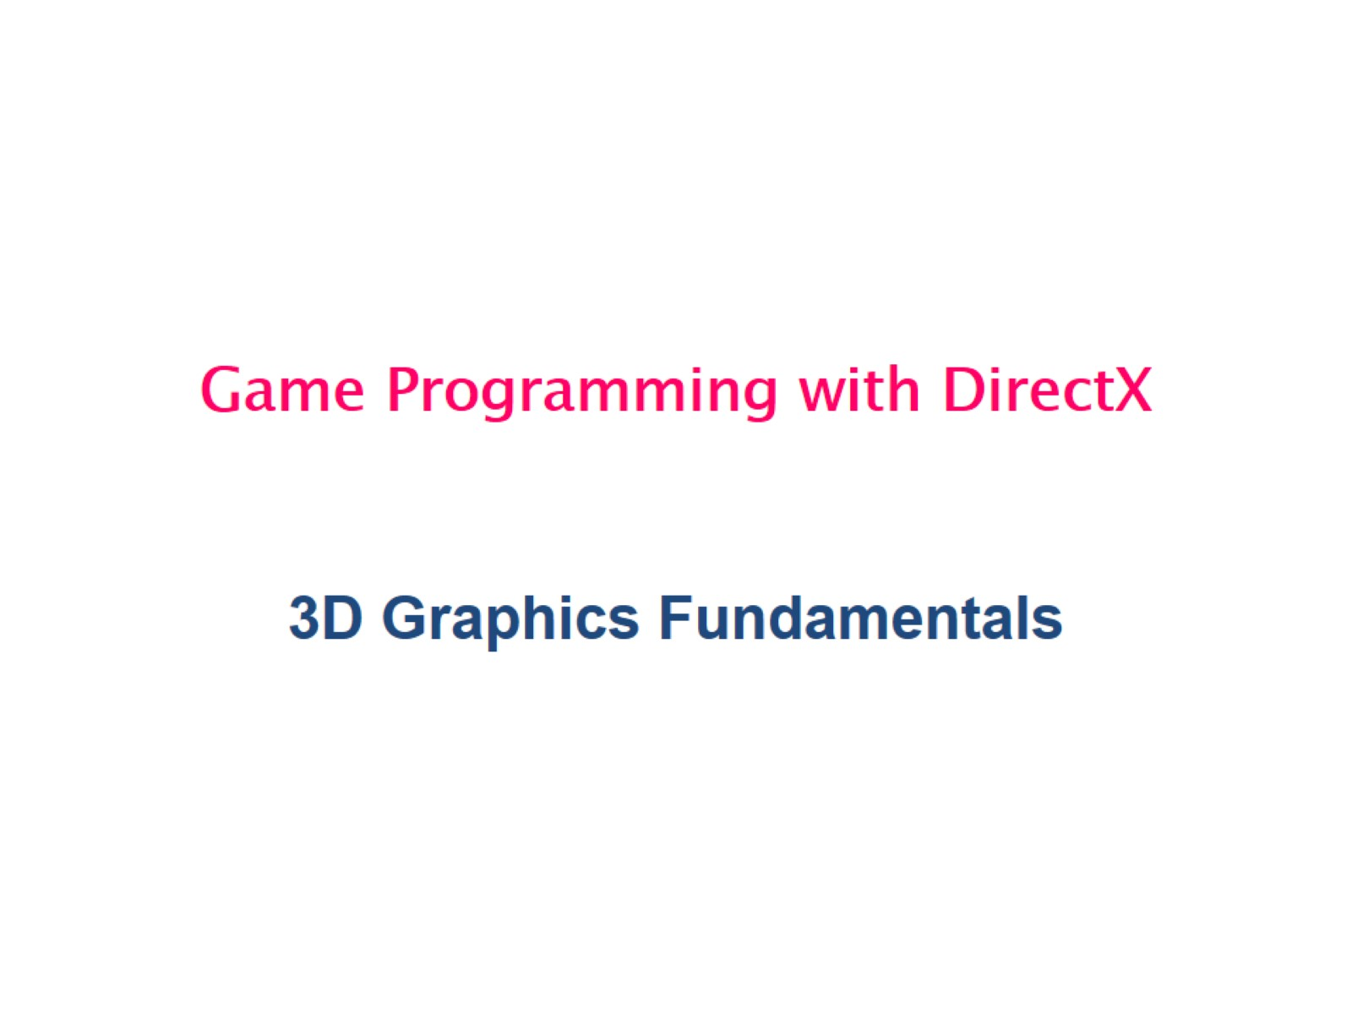
Game Programming with DirectX

Slide 2
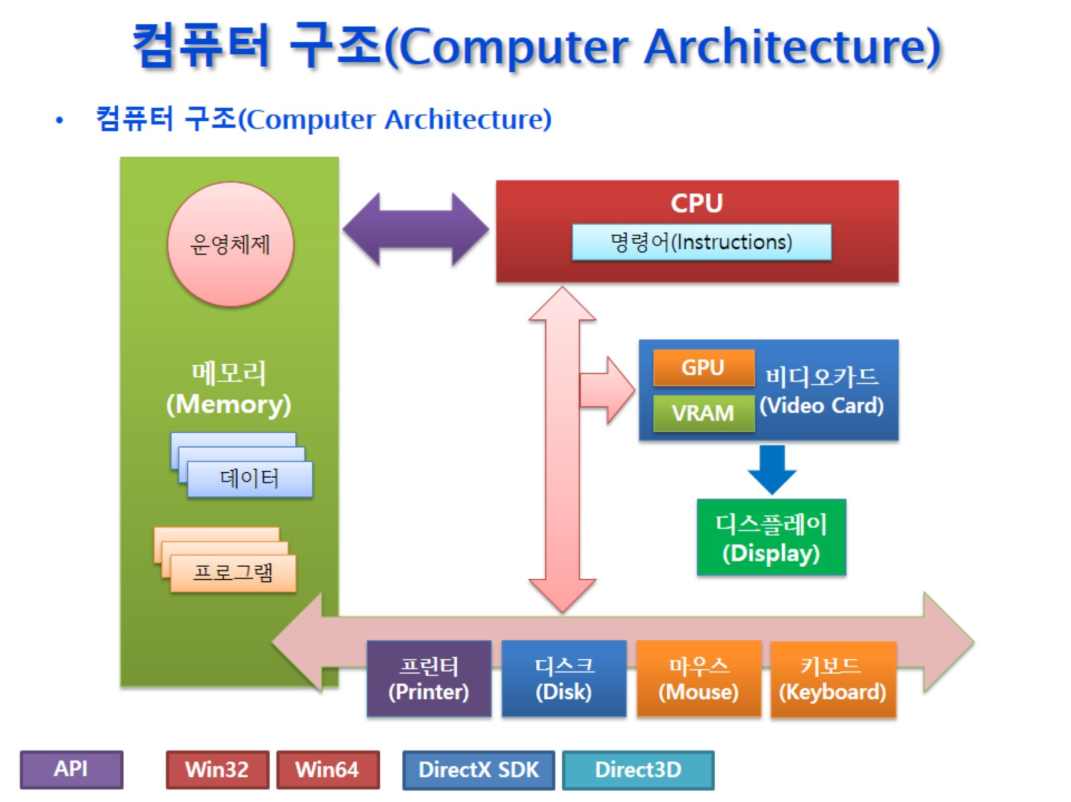
컴퓨터 구조(Computer Architecture)

Slide 3
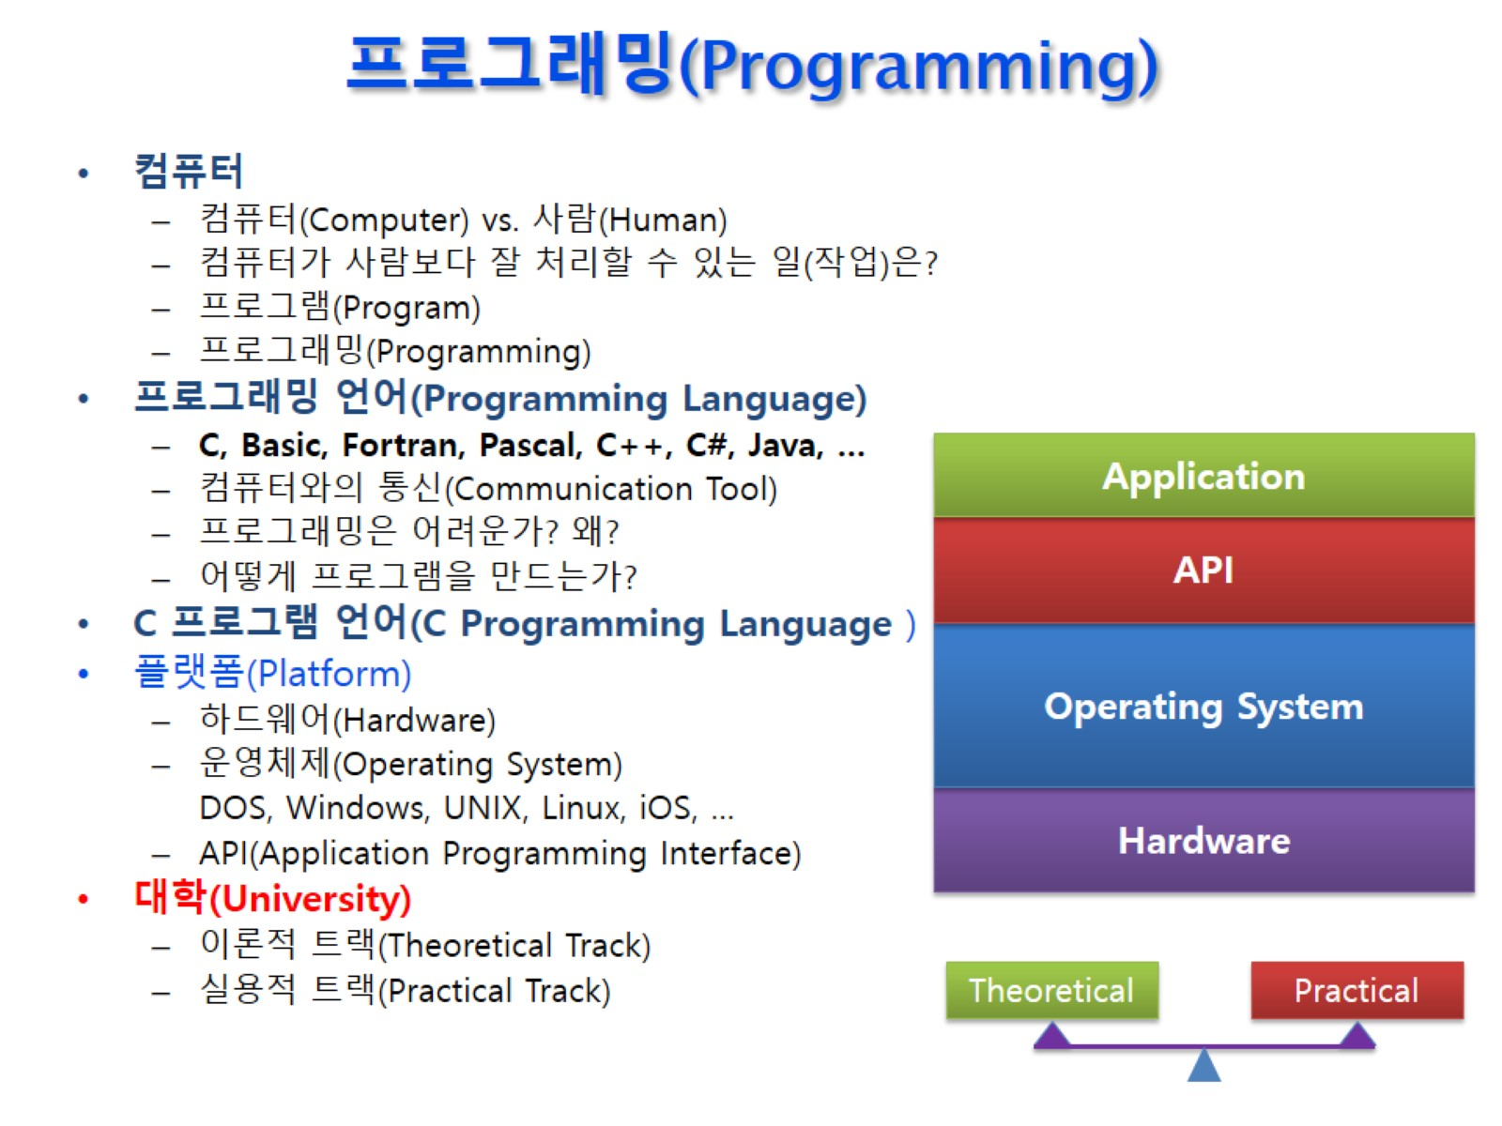
프로그래밍(Programming)

Slide 4
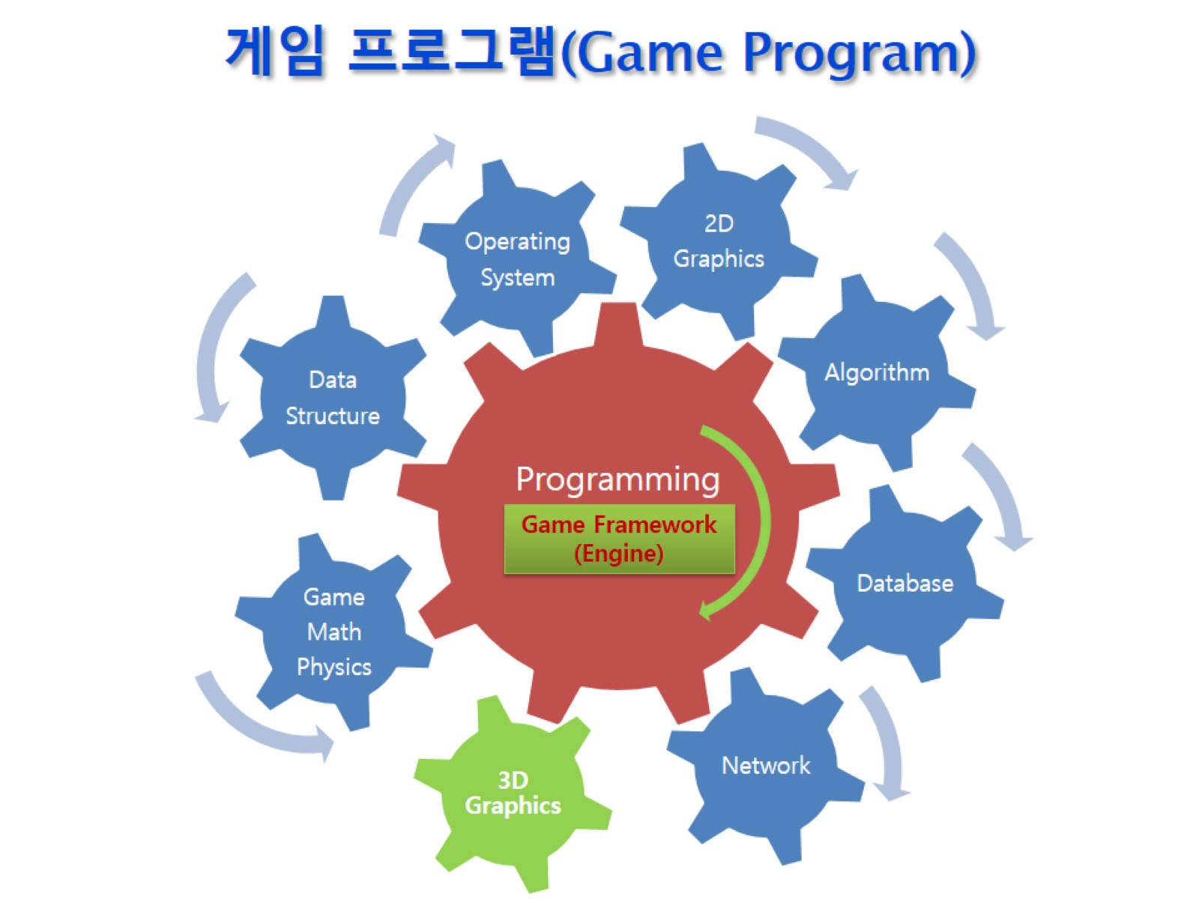
게임 프로그램(Game Program)

Slide 5
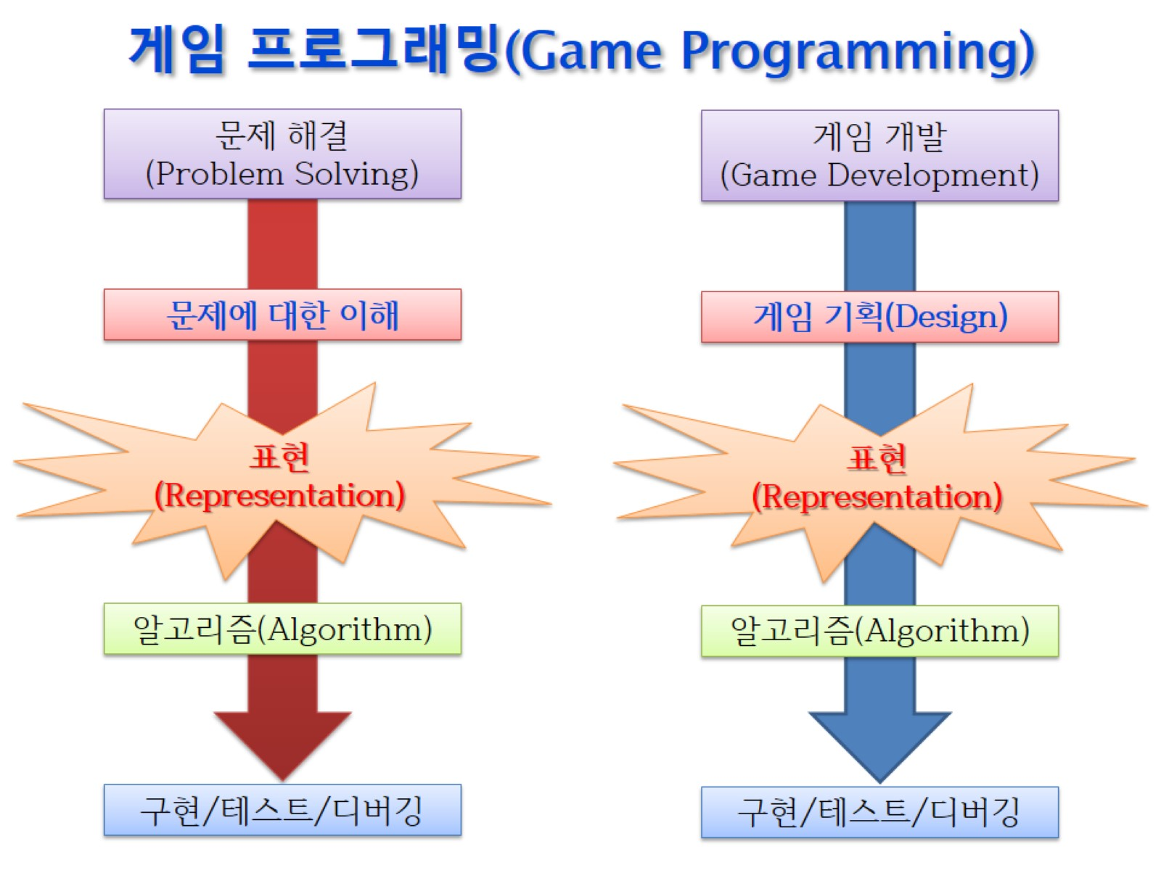
게임 프로그래밍(Game Programming)
3d 프로 그래밍 =
표현을 어떻게 하는가
문제를 제작

Slide 6
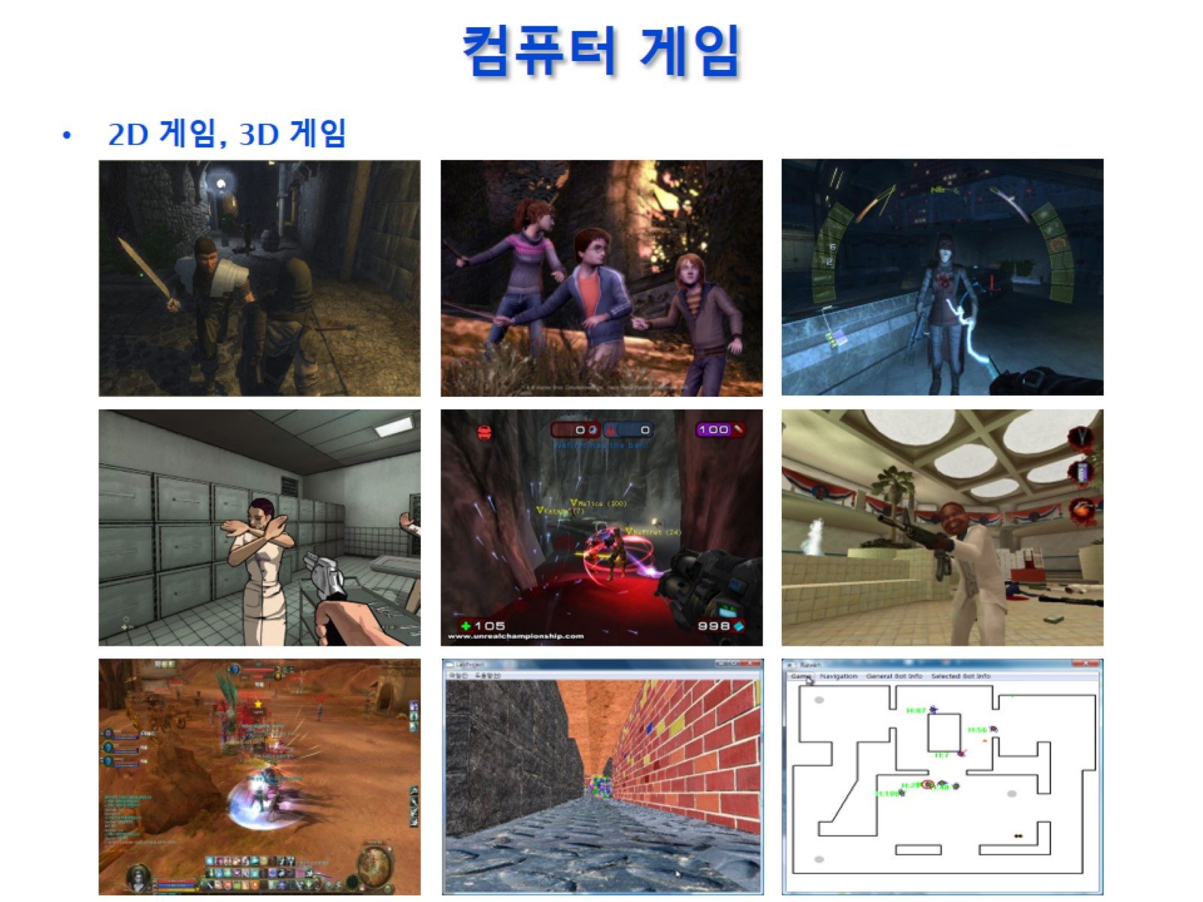
컴퓨터 게임
2d 게임 2d 이미지
3d 게임 3d 모델

Slide 7
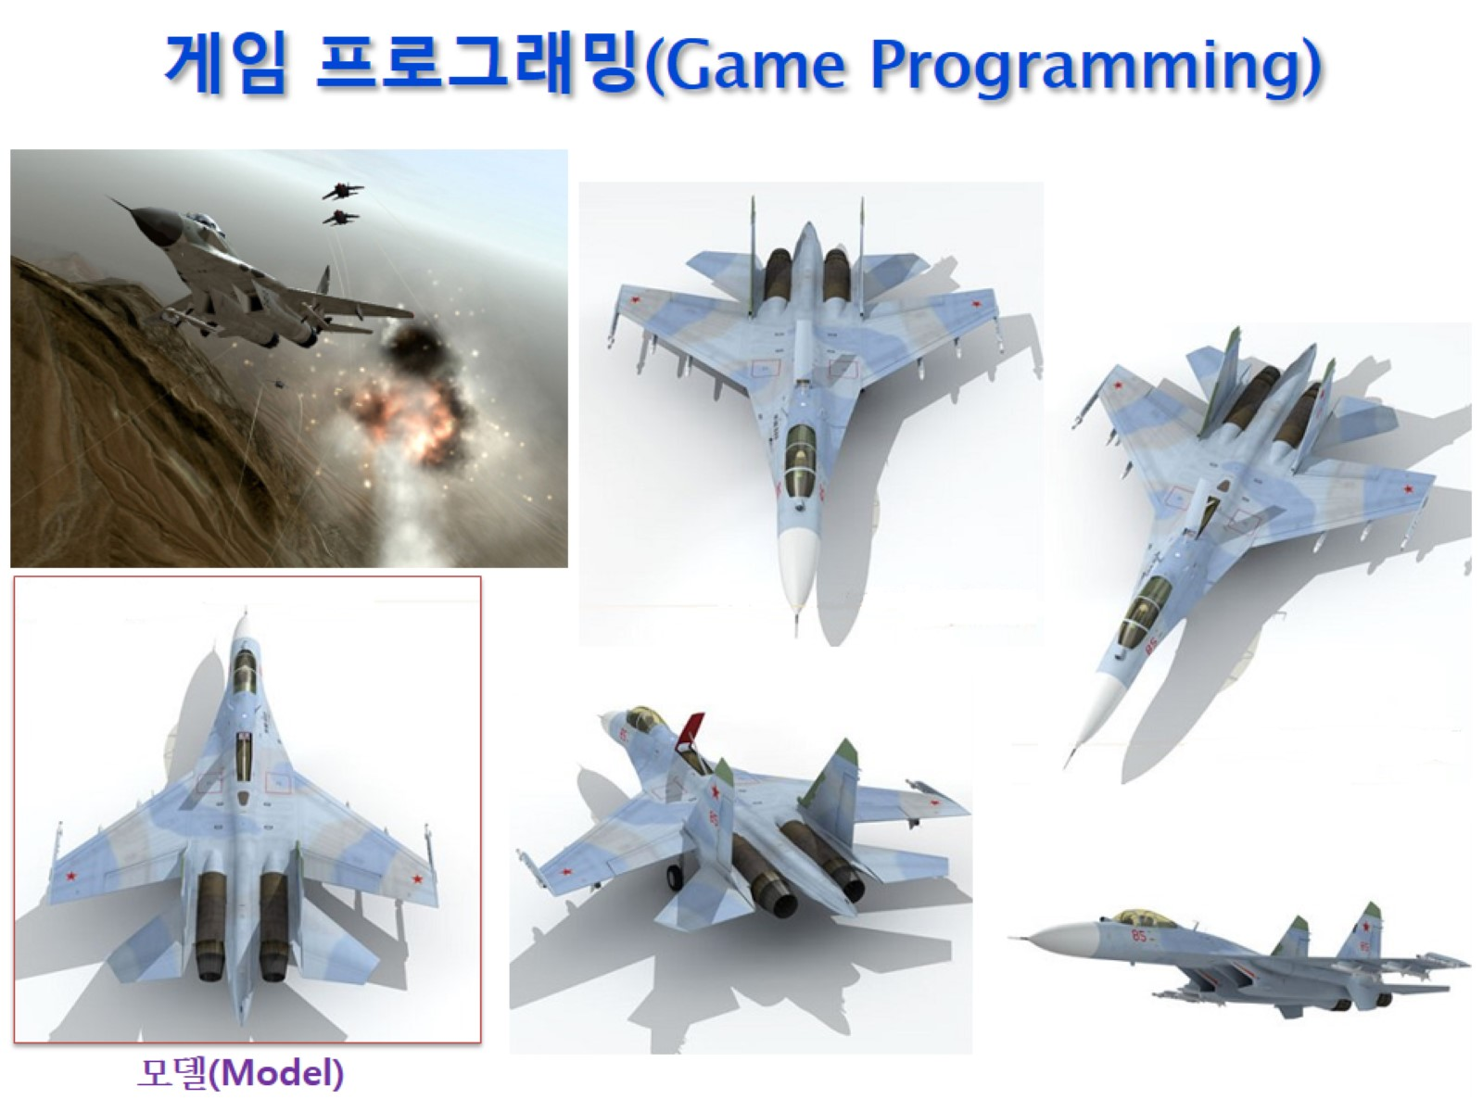
게임 프로그래밍(Game Programming)
모델 : 3d 게임에서 물체를 구현하기 위한 데이터들의 집합

Slide 8
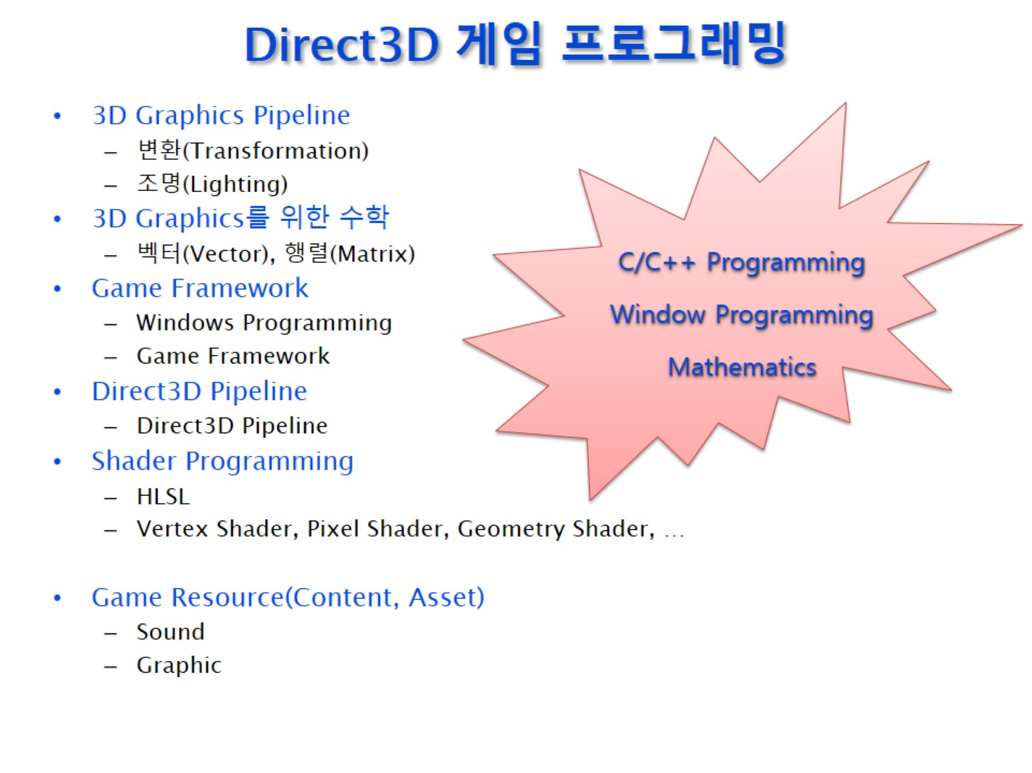
Direct3D 게임 프로그래밍

Slide 9
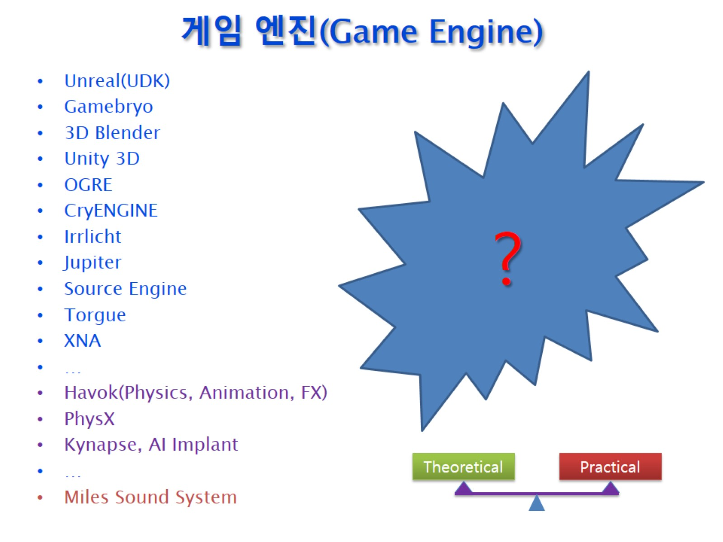
게임 엔진(Game Engine)

Slide 10
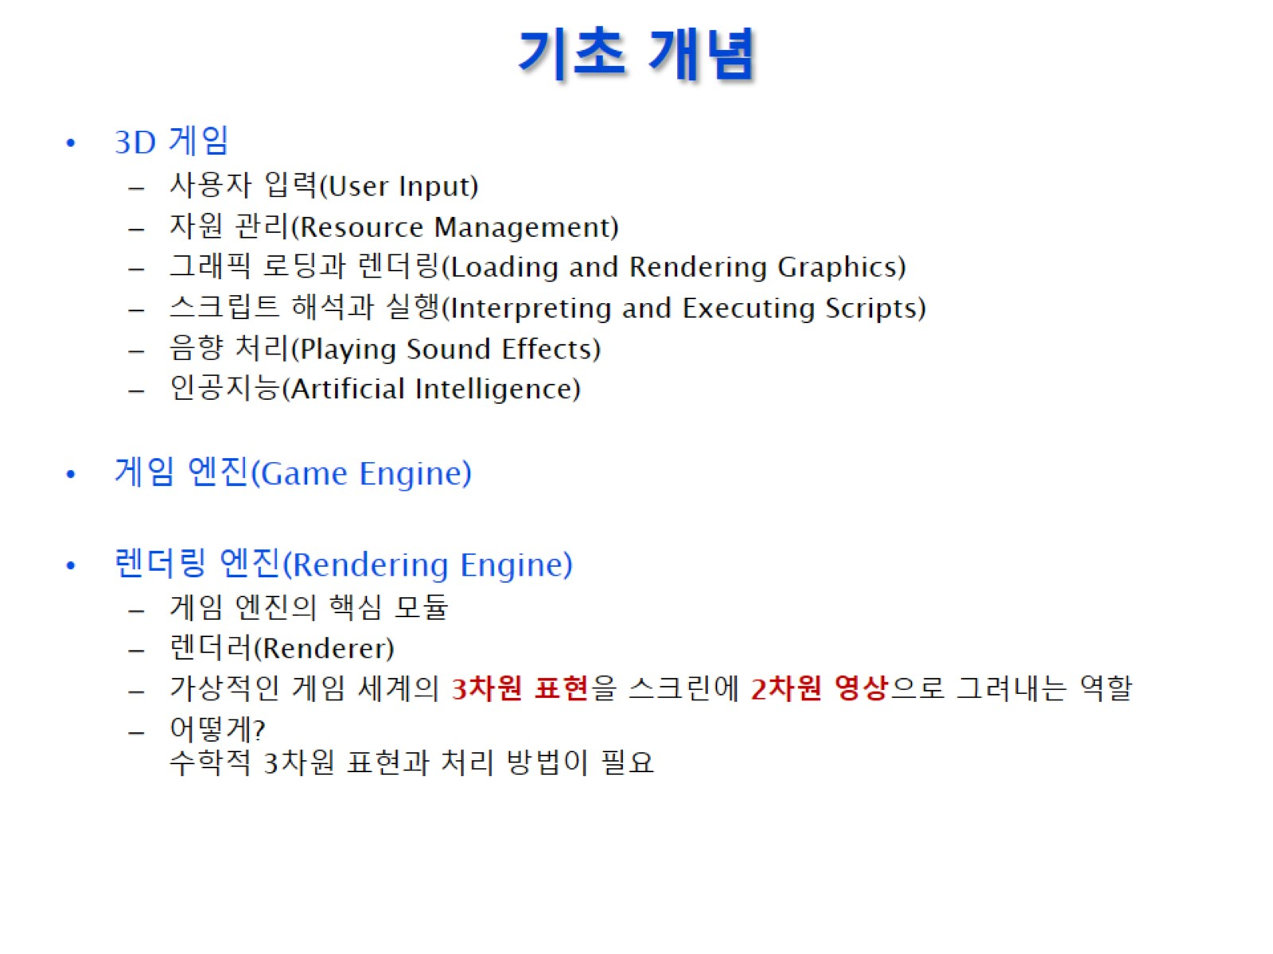
기초 개념
Game prog에서 반드시 지켜야 하는것
Frame Rate가 유지 되어야함
30~60 사이로 유지
프레임 레이트가 변동이 심하 사용자가 랙을 느낄 수 있다
나쁜게임
너무 높아도 의미없
너무 낮다 = 너무 처리 할 것이 많다
게임 세상을 줄인다?
알고리즘은 향상 시킨다?
하드웨어 적인 성능을 향상 시킨다?
가장 좋은 알고리즘 -> 존재 X
상황 별로 다름
알고리즘 마다 장단점을 고려하여 사용하여야 한다

Slide 11
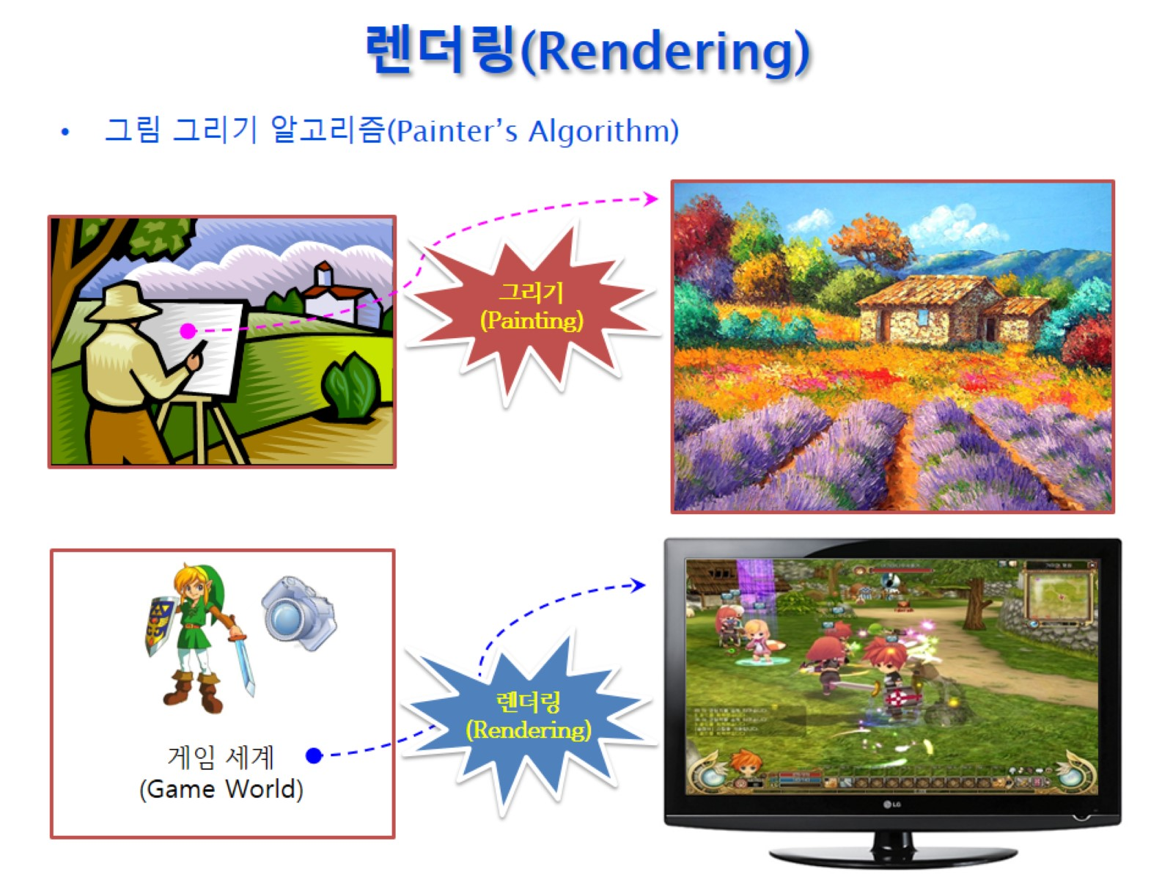
렌더링(Rendering)

Slide 12
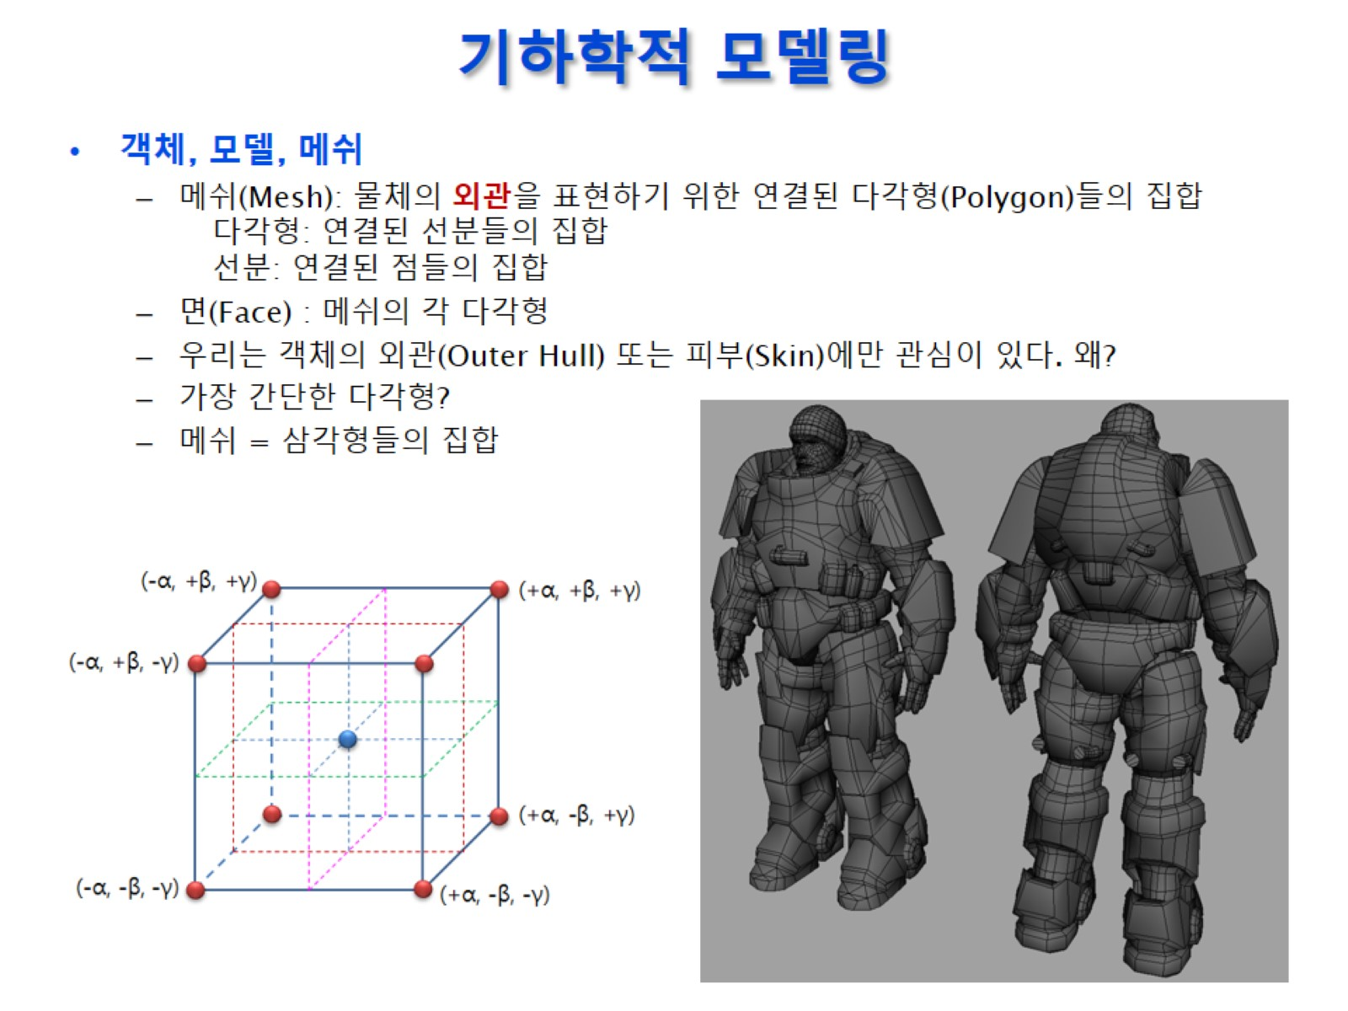
기하학적 모델링

Slide 13
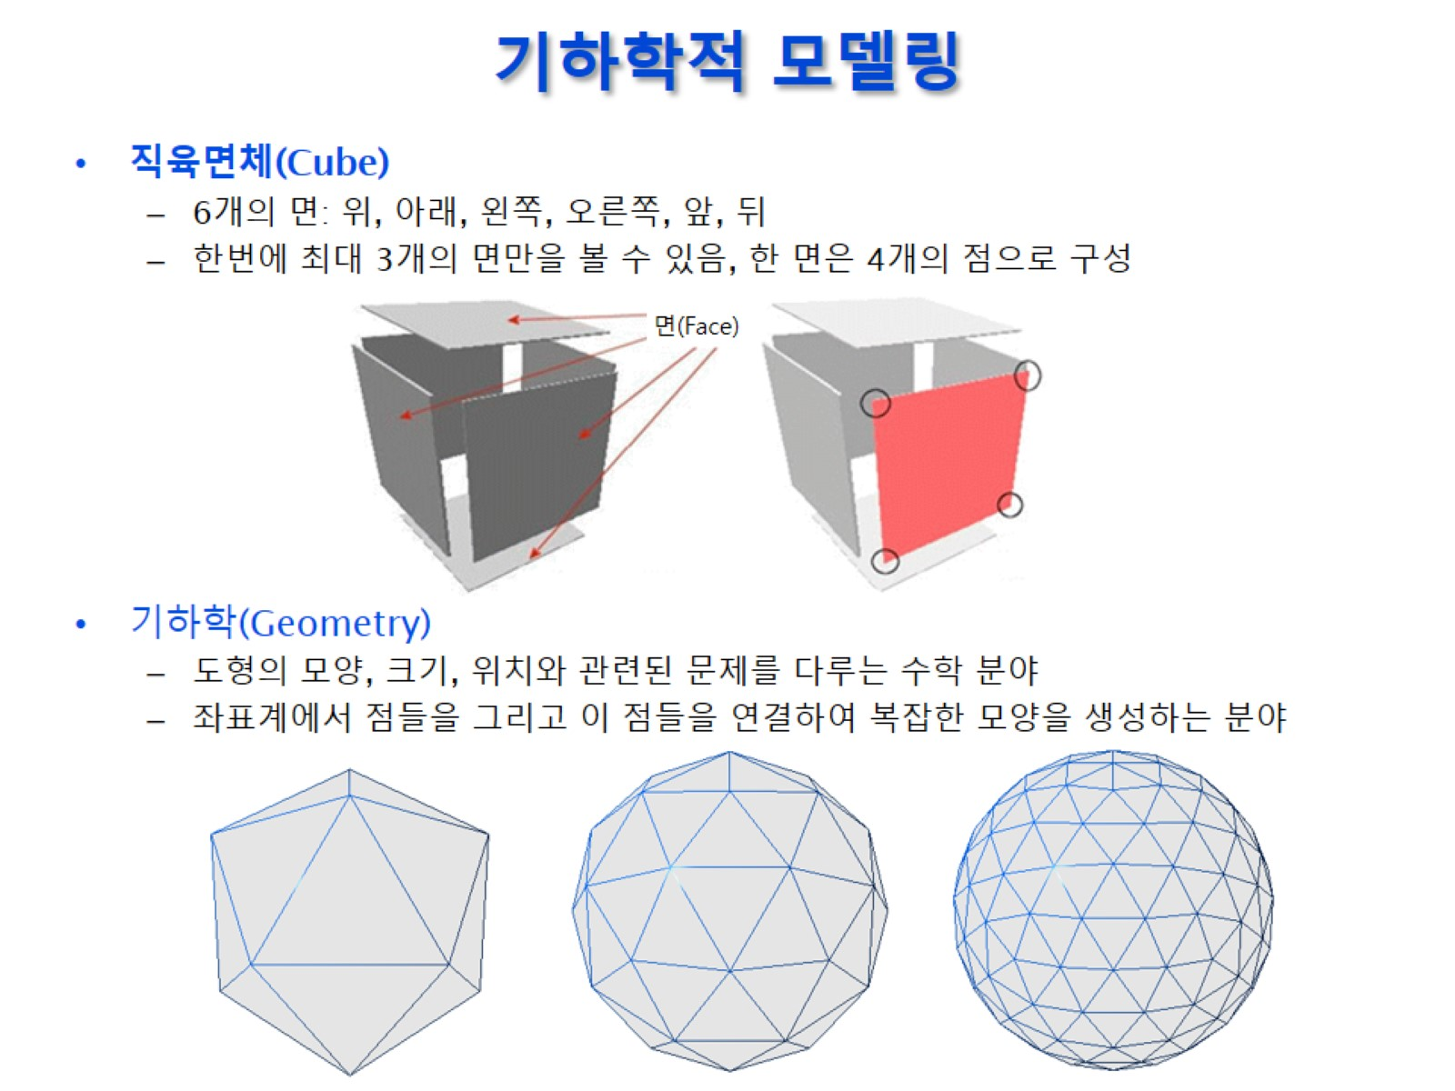
기하학적 모델링
보이는 면 : 전면
안보이는 면 : 은면
카메라 위치에 따라 달라짐
법선으로 판단

Slide 14
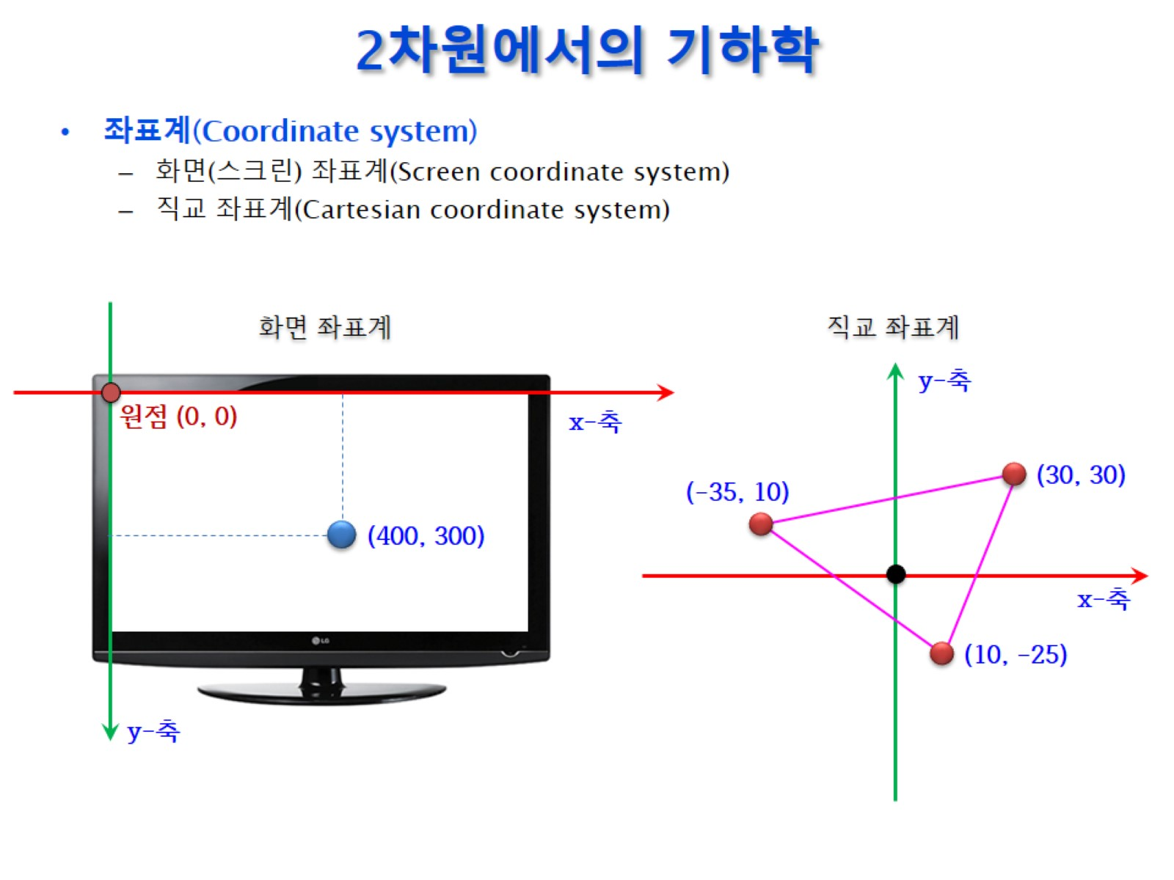
2차원에서의 기하학
점들을 표현하기 위해

Slide 15
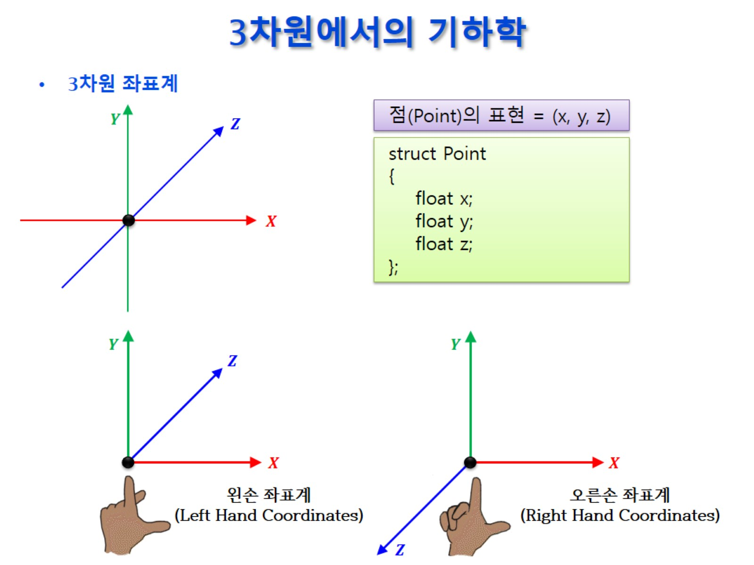
3차원에서의 기하학
왼쪽 엄지가 오른쪽으로 가게
다이렉트 12는 왼손 좌표계

Slide 16
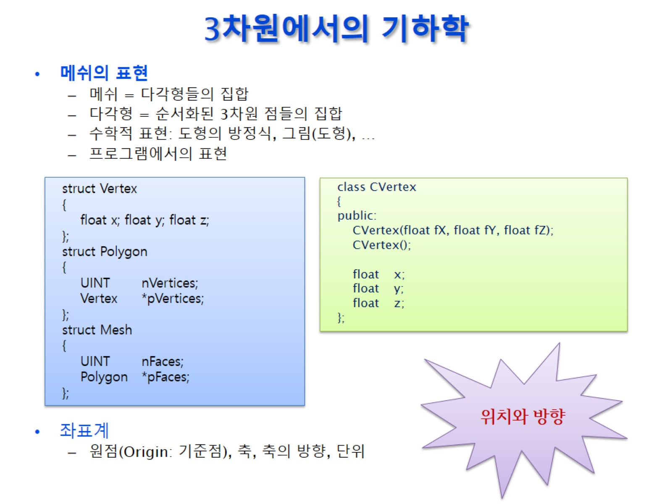
3차원에서의 기하학

Slide 17
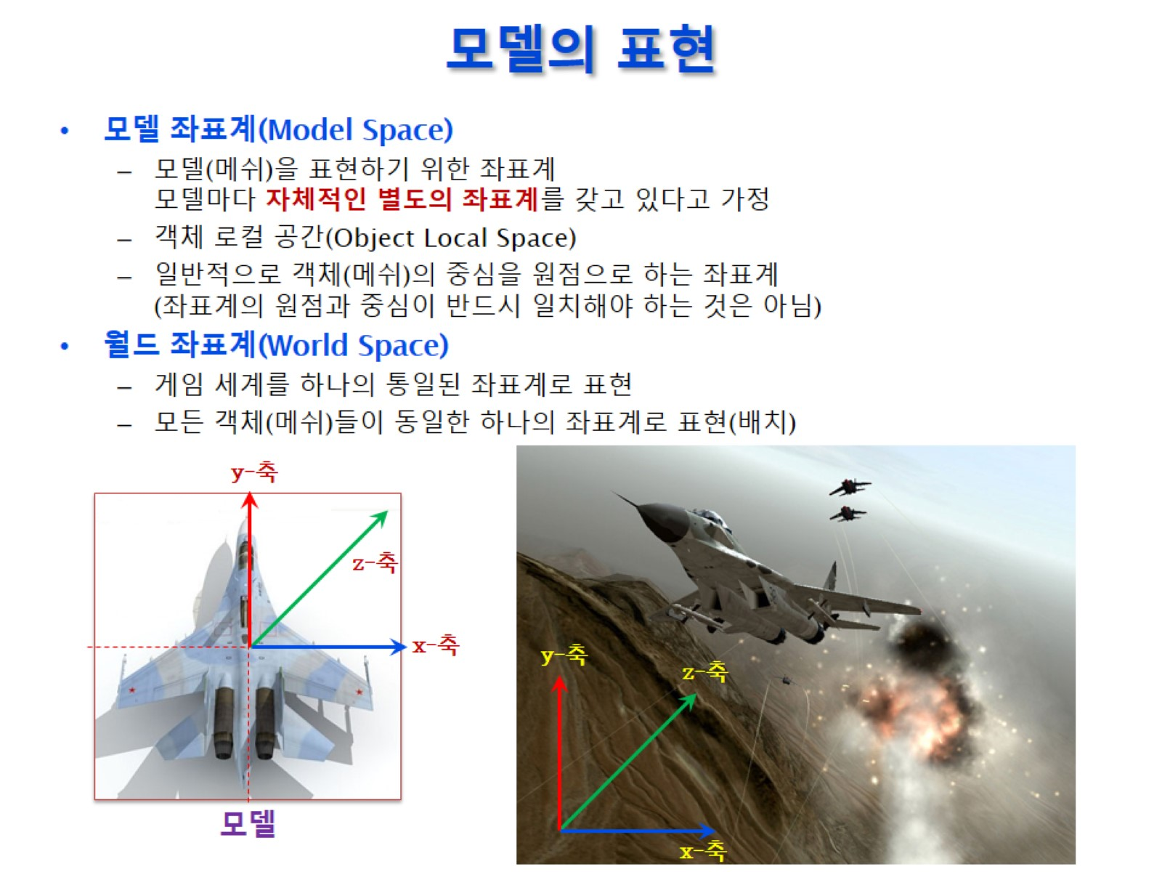
모델의 표현
상대적인 좌표값
절대적인 좌표값

Slide 18
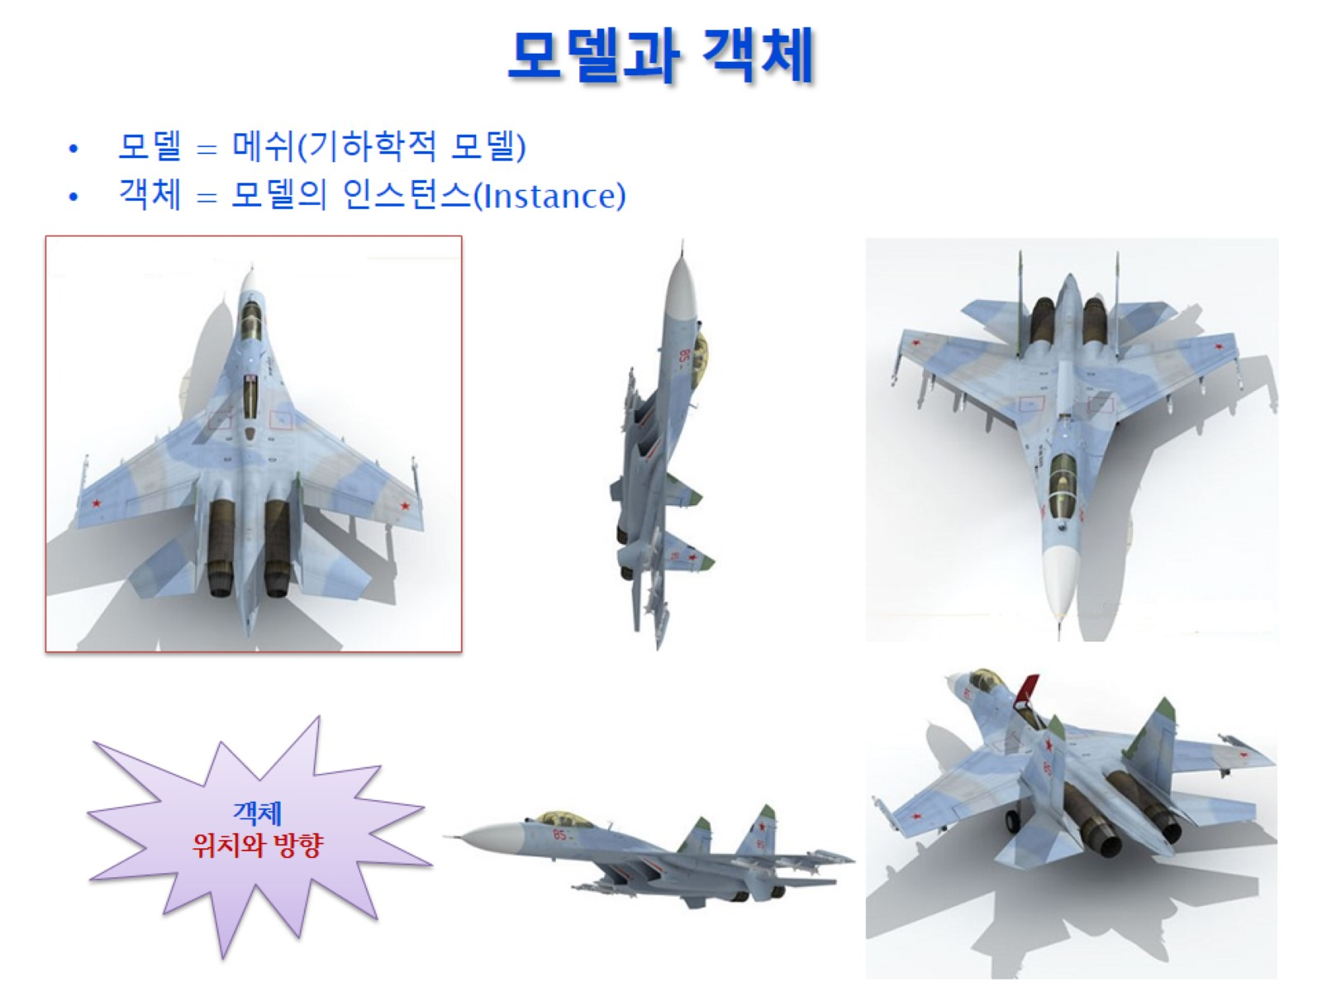
모델과 객체
모델 = 틀 = class
객체 = 찍어낸 것= 변수

Slide 19
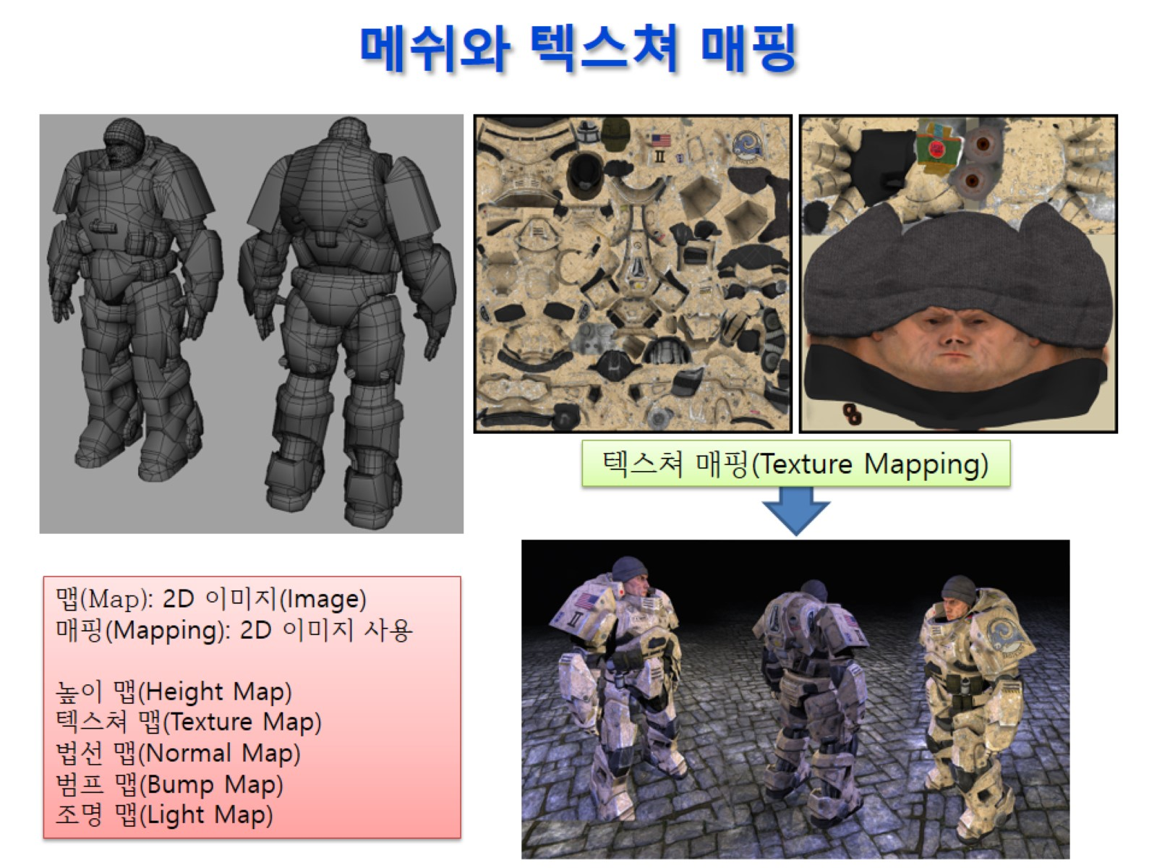
메쉬와 텍스쳐 매핑
법선 = 전면 판단용
범프 = 오돌토돌한 느낌 구현용

Slide 20
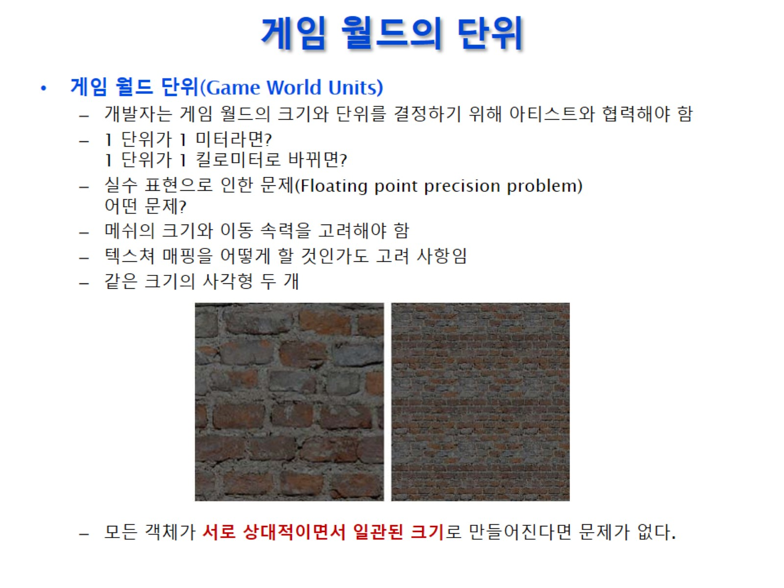
게임 월드의 단위

Slide 21
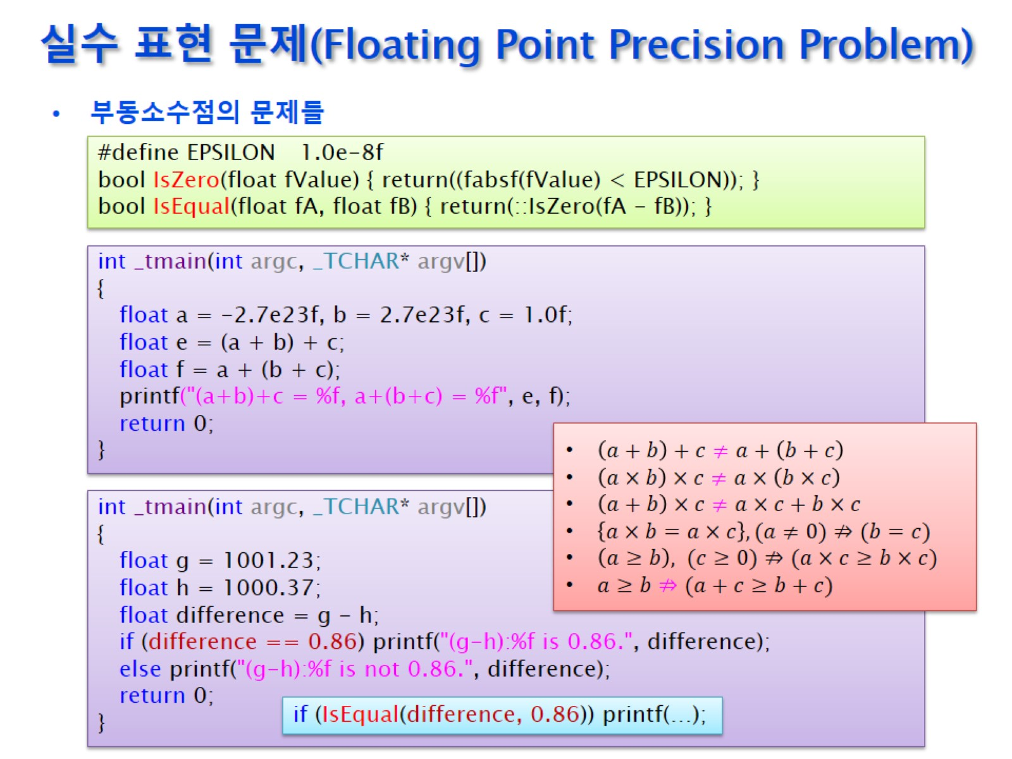
실수 표현 문제(Floating Point Precision Problem)

Slide 22
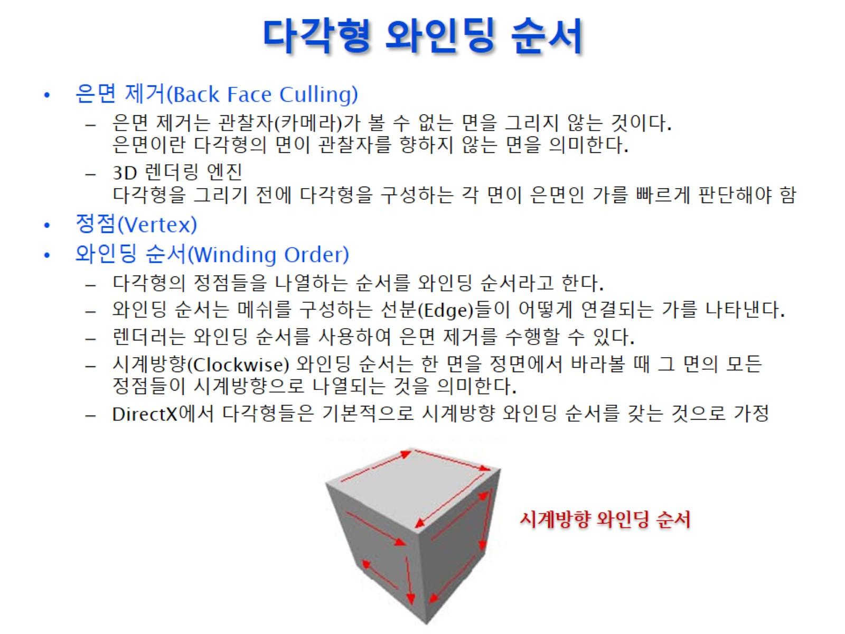
다각형 와인딩 순서

Slide 23
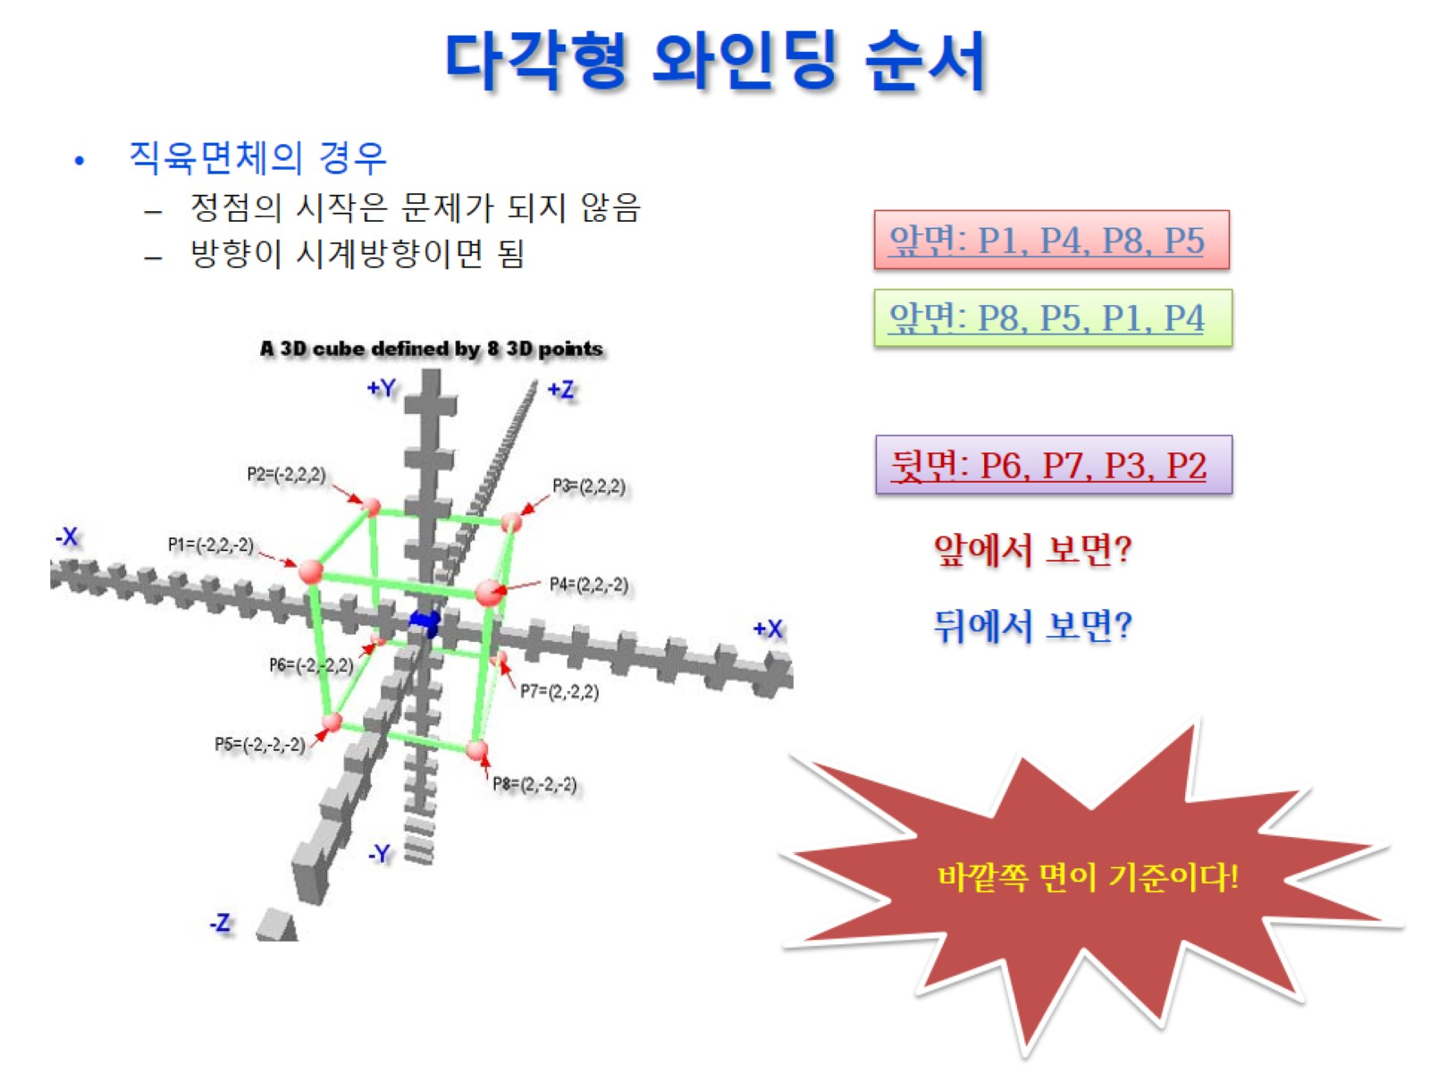
다각형 와인딩 순서

Slide 24
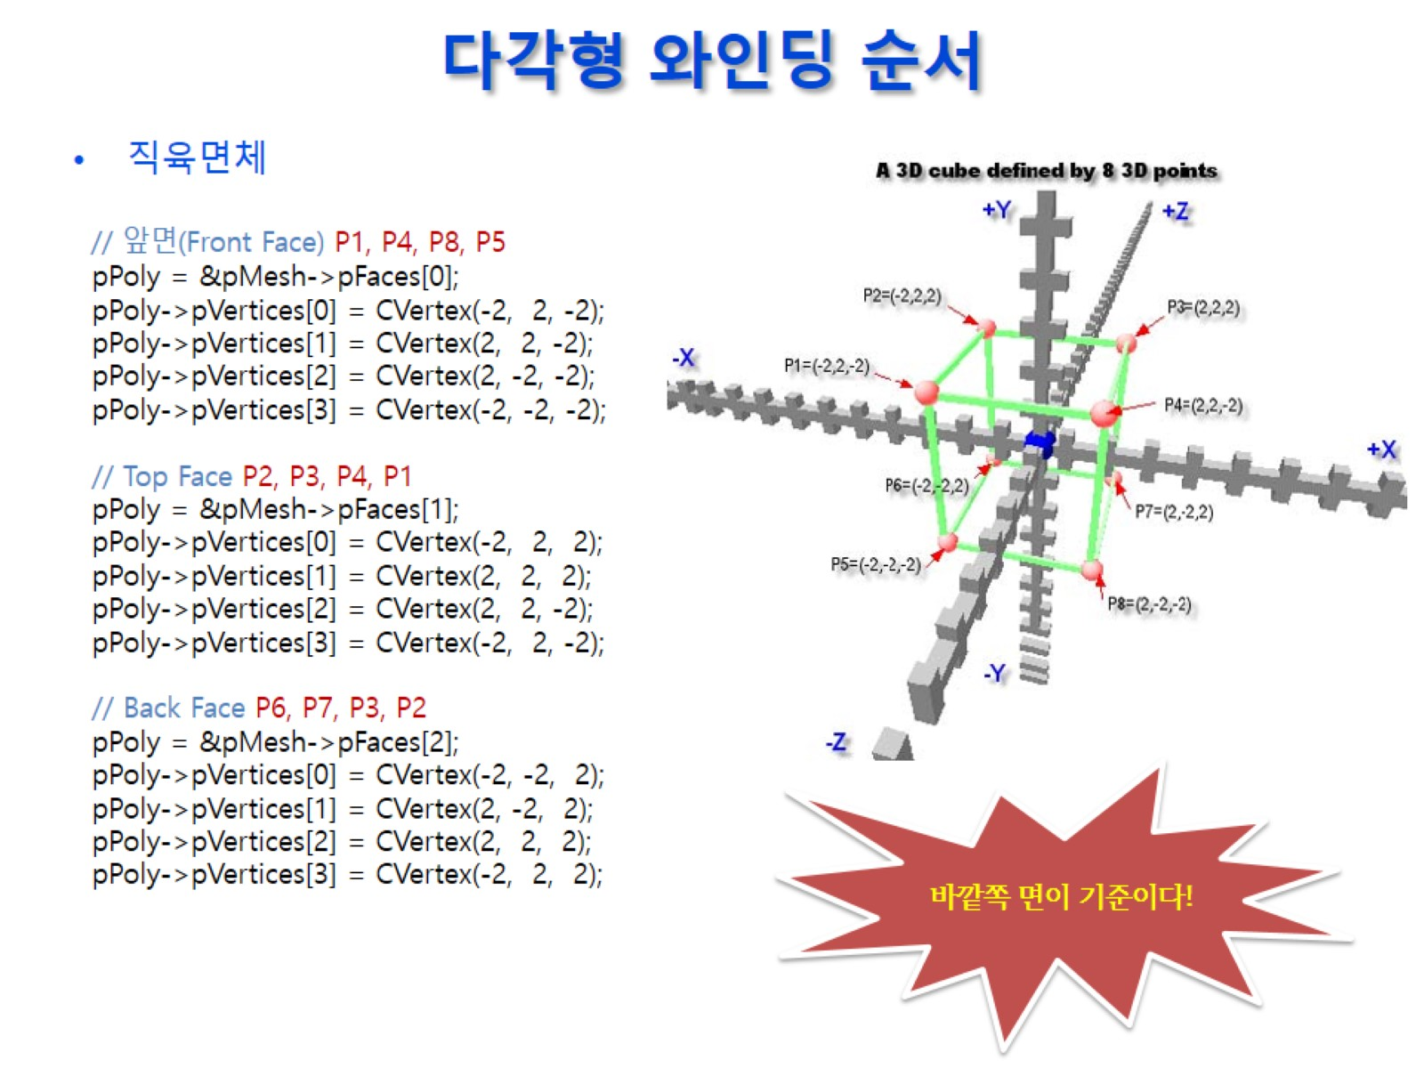
다각형 와인딩 순서

Slide 25
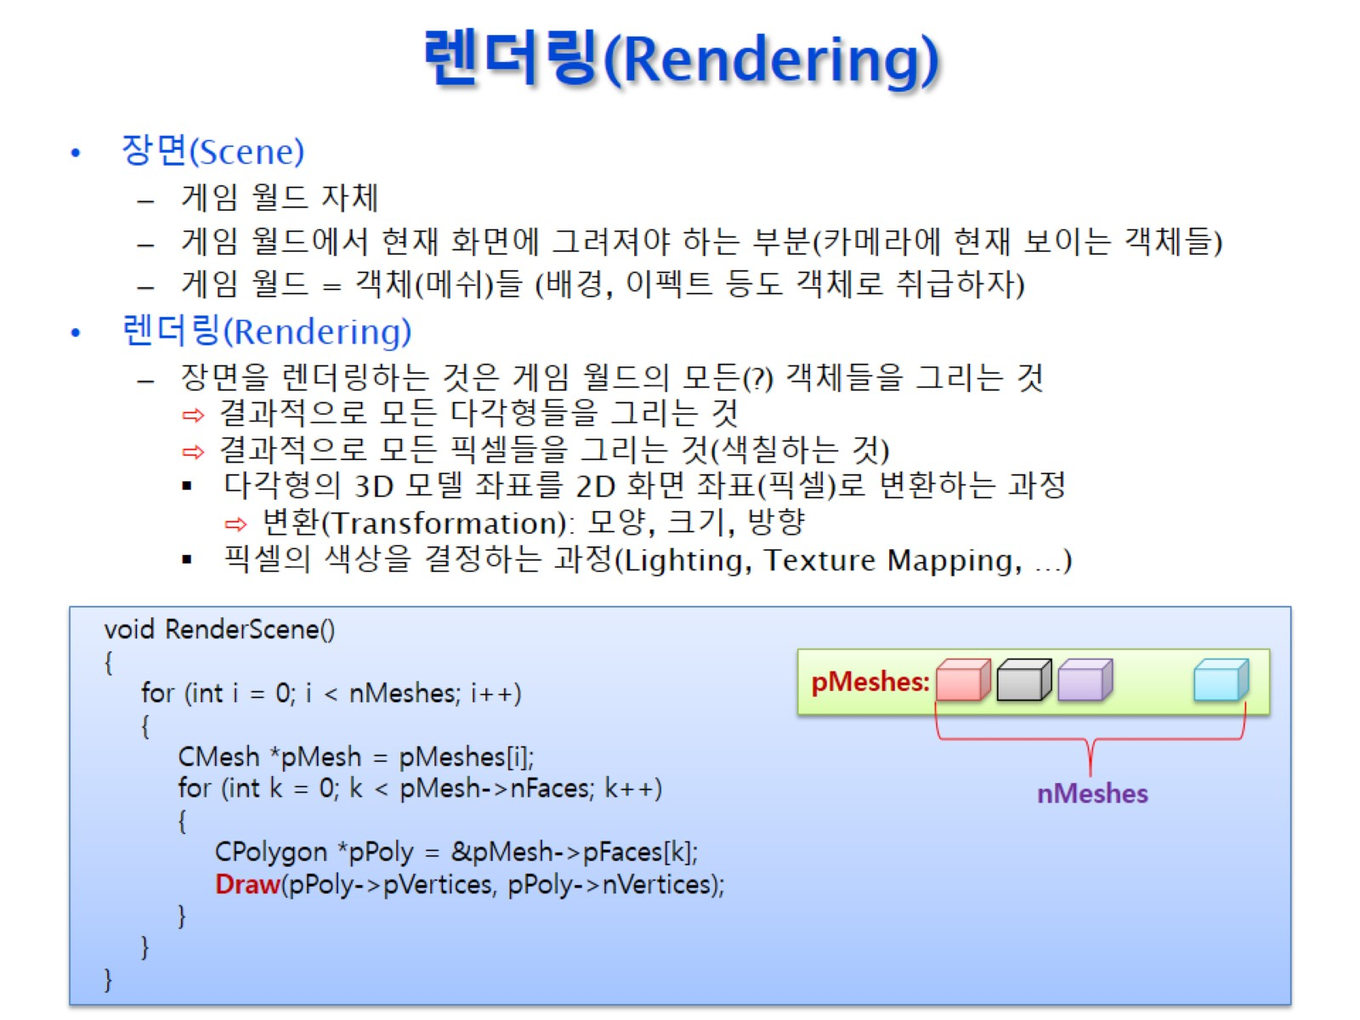
렌더링(Rendering)

Slide 26
렌더링(Rendering)

Slide 27
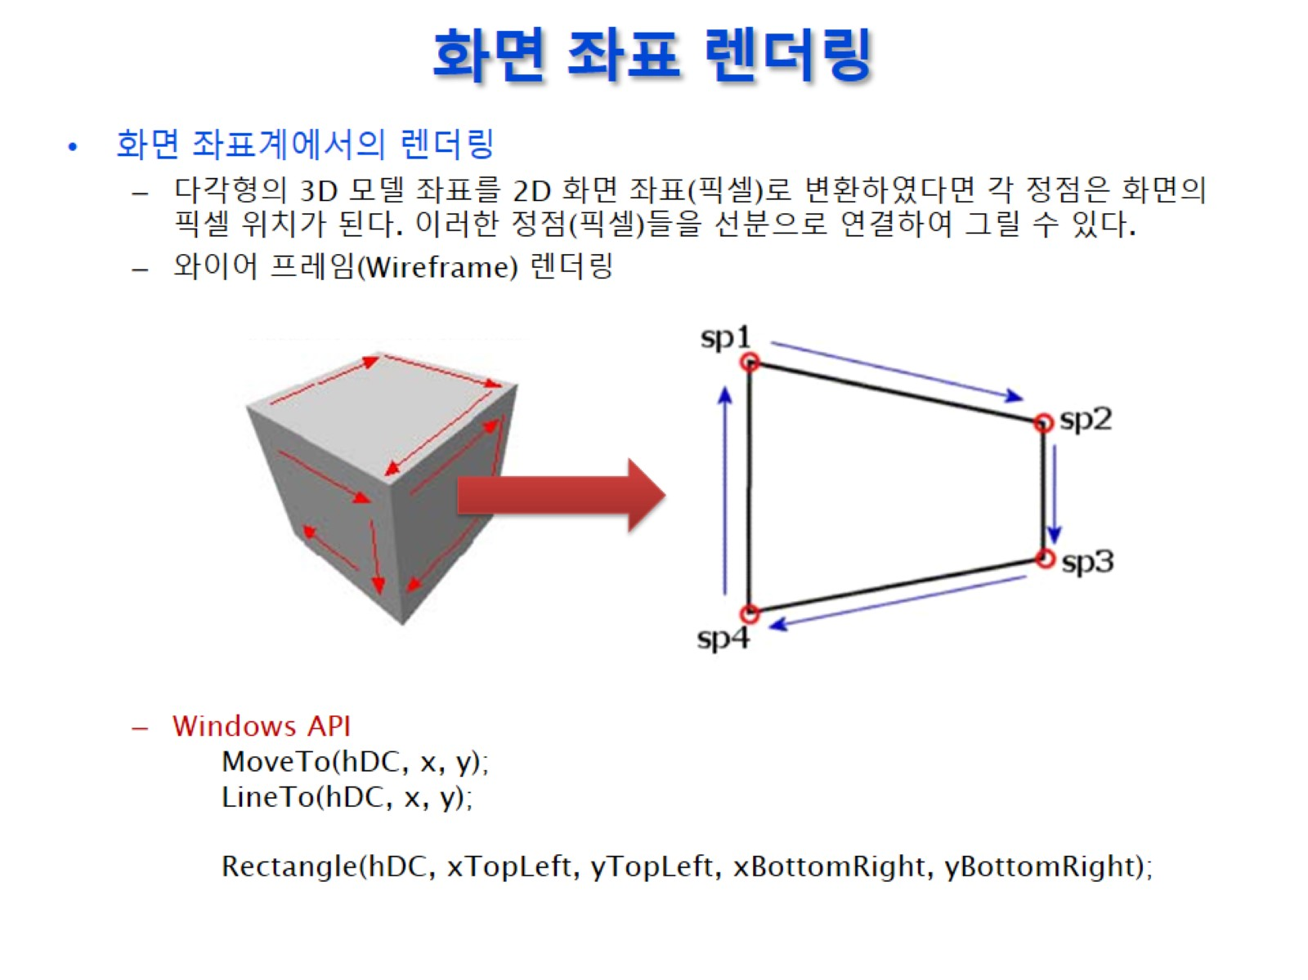
화면 좌표 렌더링

Slide 28
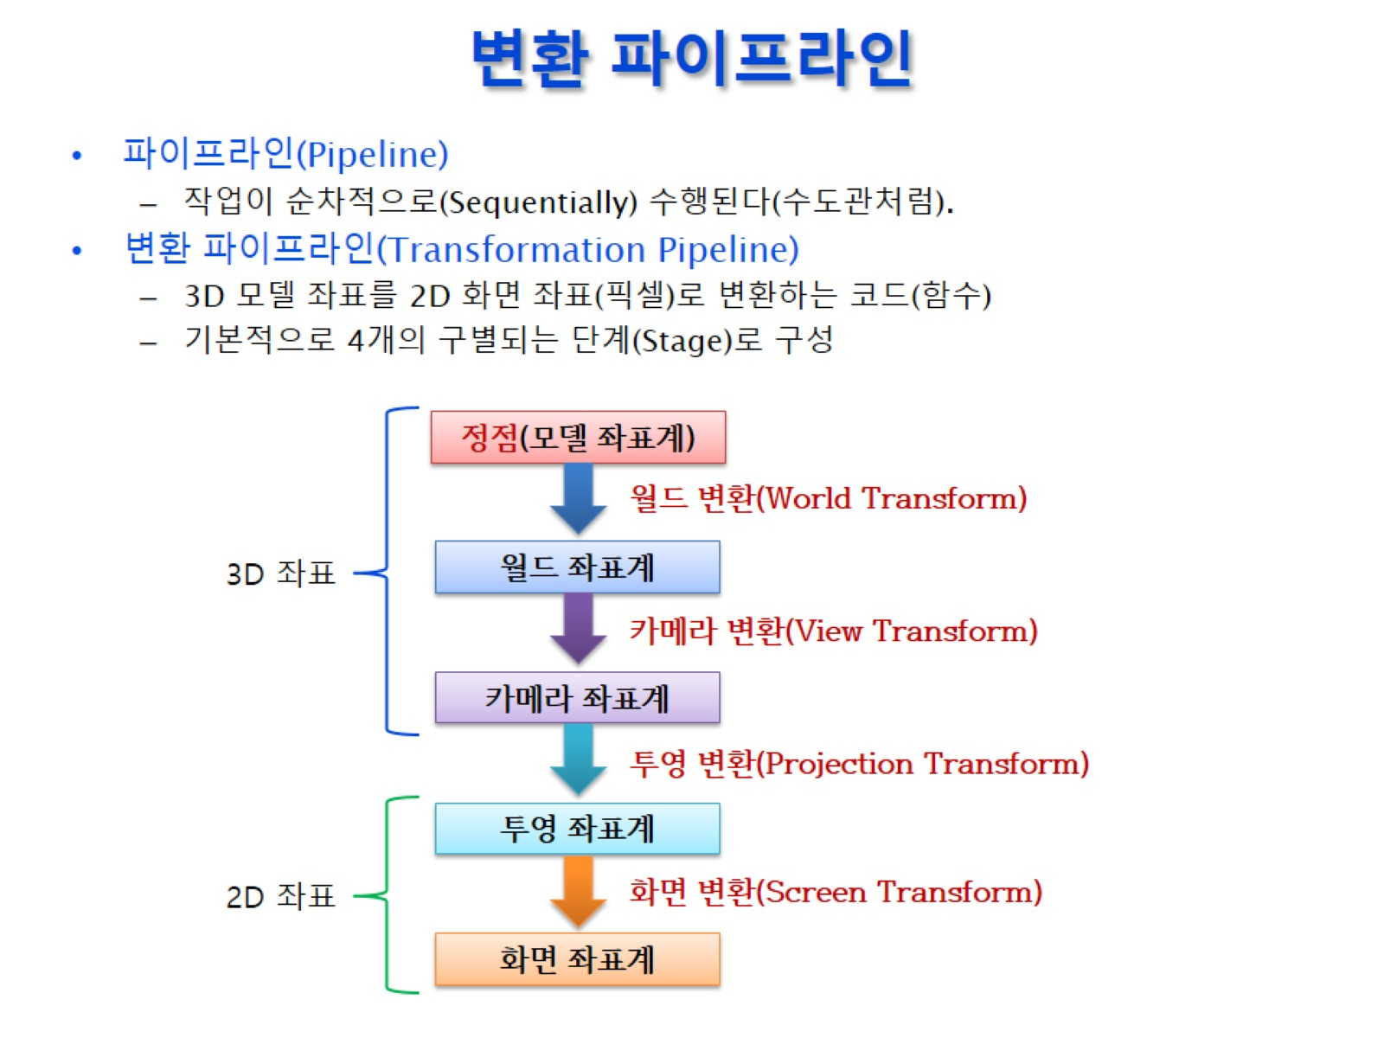
변환 파이프라인

Slide 29
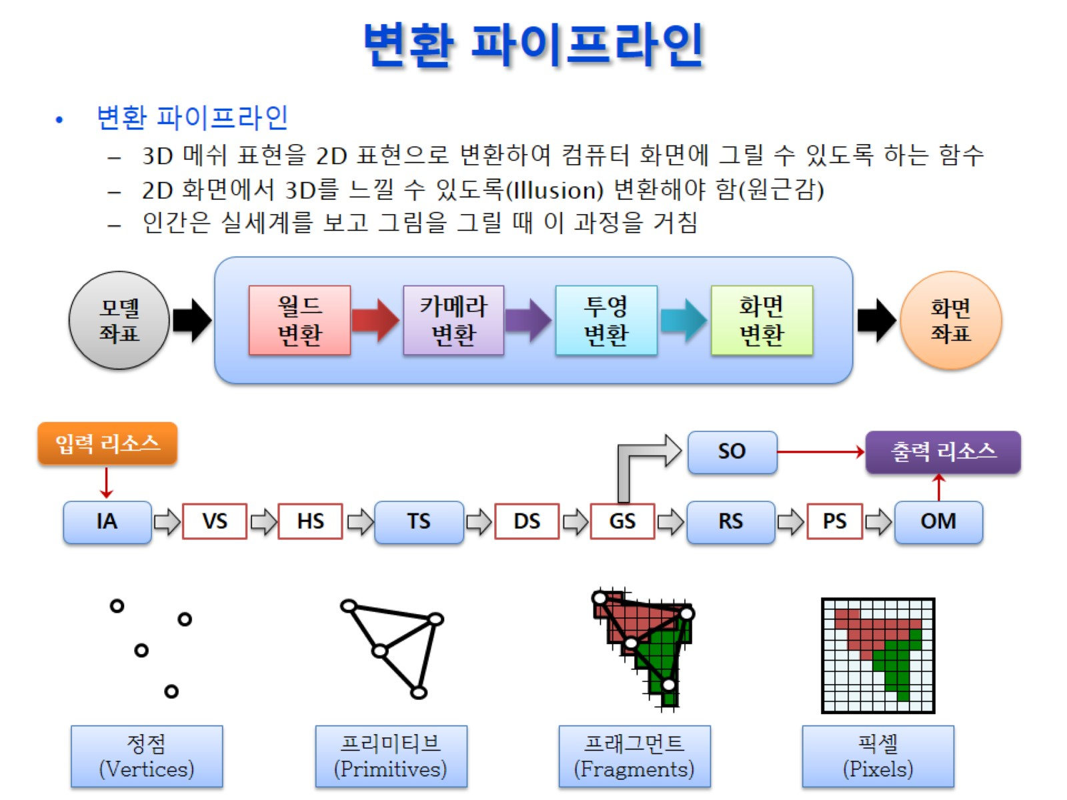
변환 파이프라인

Slide 30
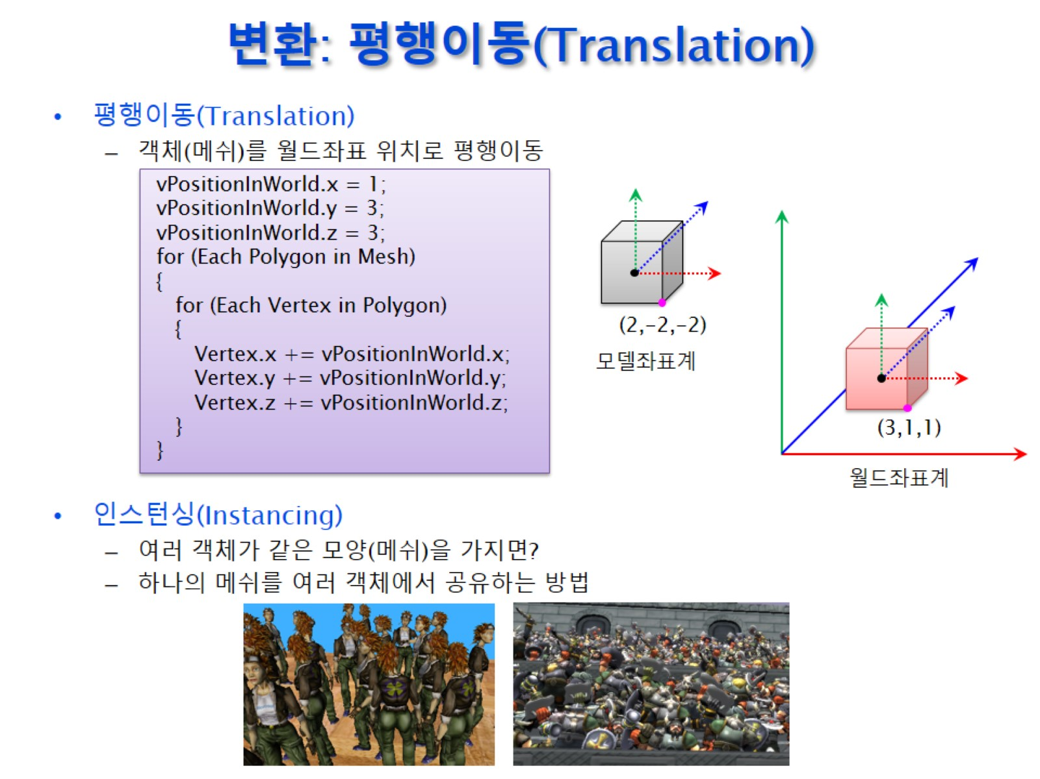
변환: 평행이동(Translation)

Slide 31
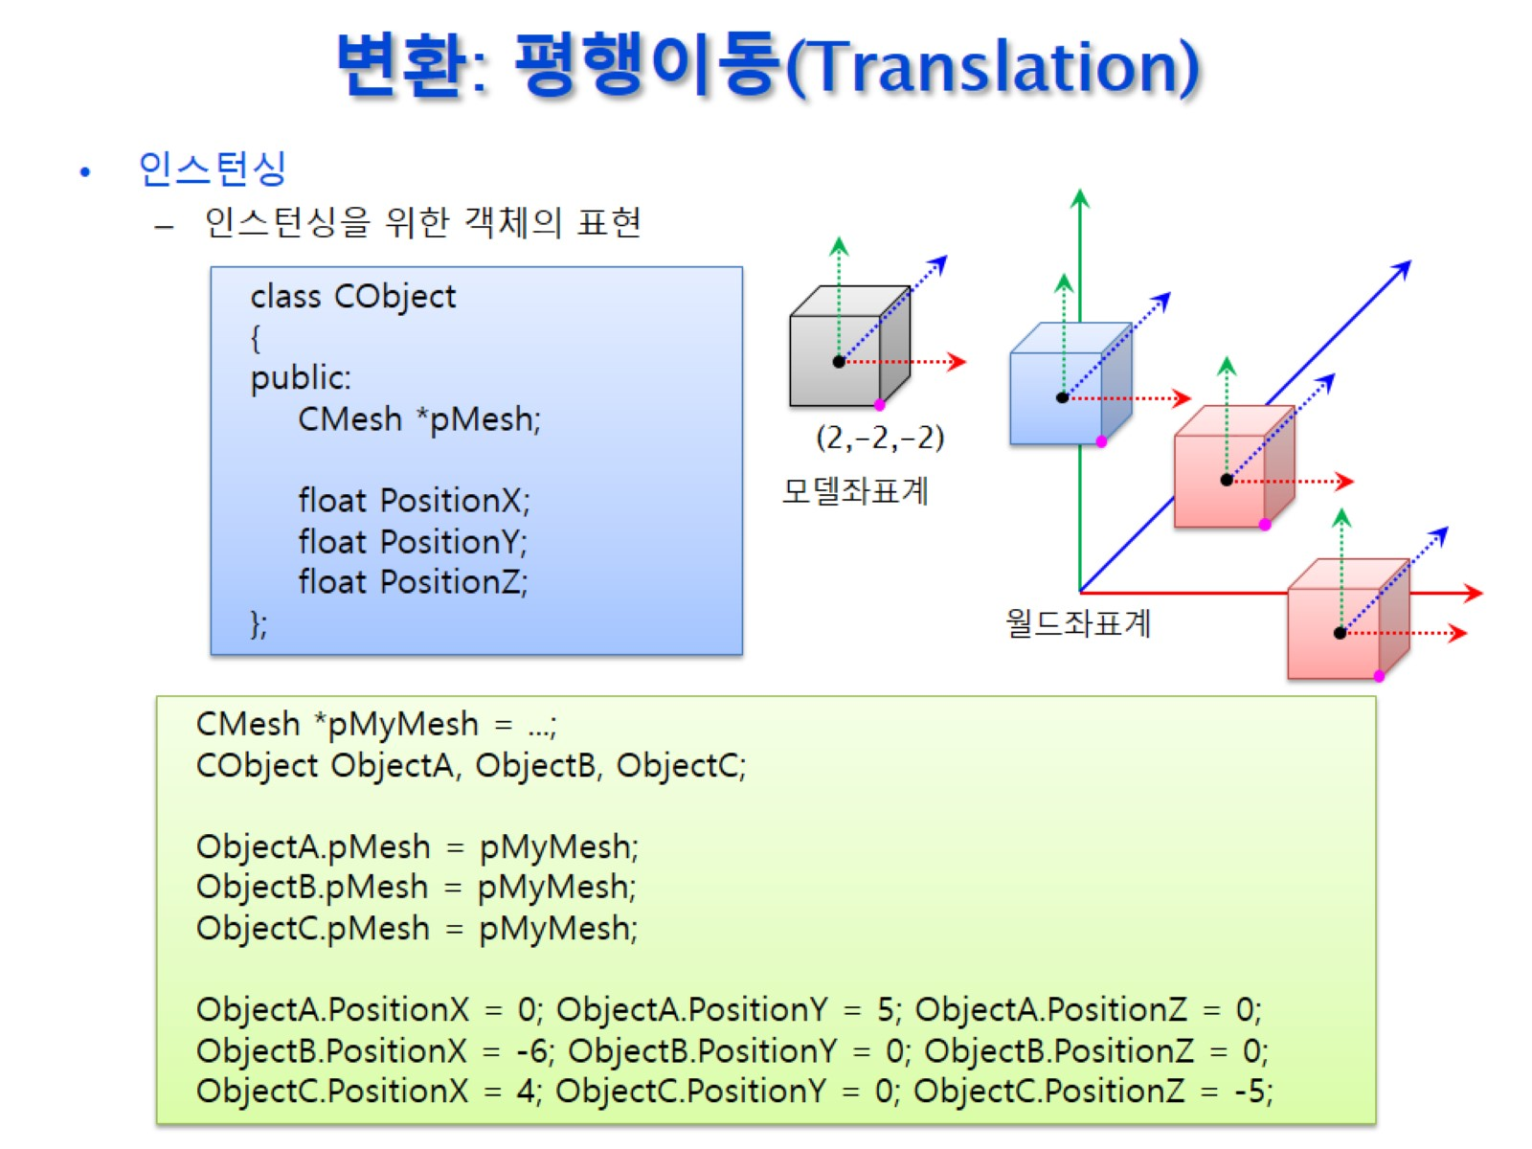
변환: 평행이동(Translation)

Slide 32
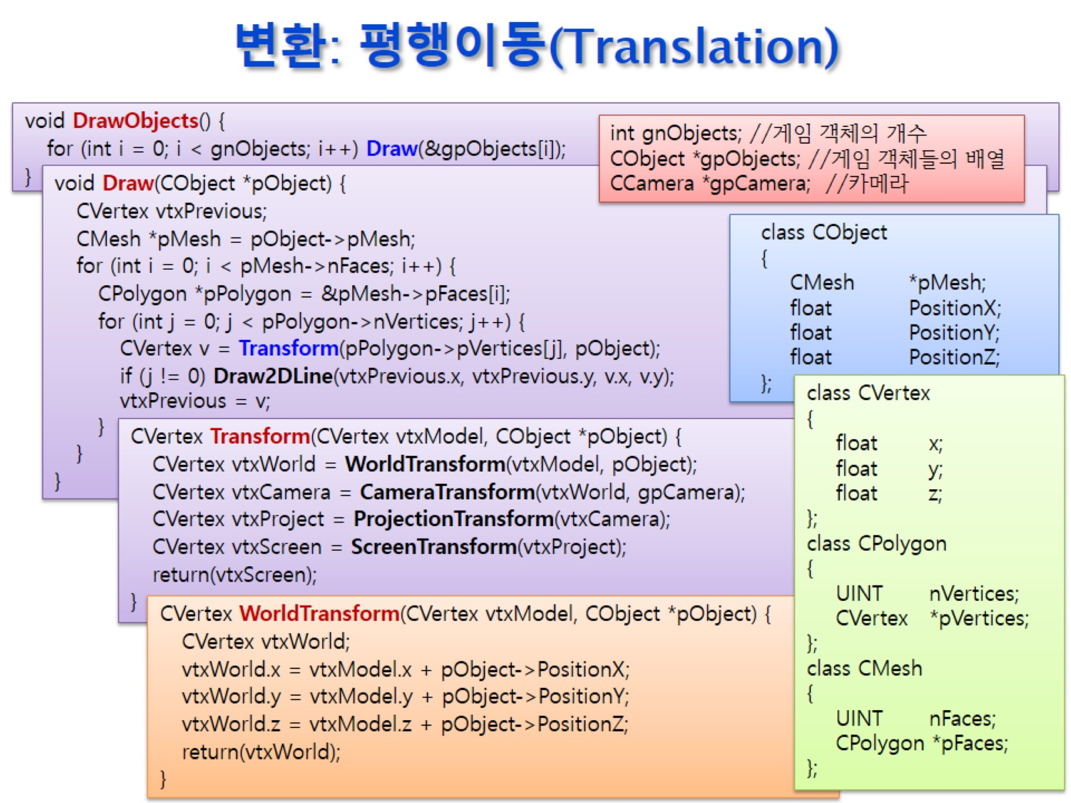
변환: 평행이동(Translation)

Slide 33
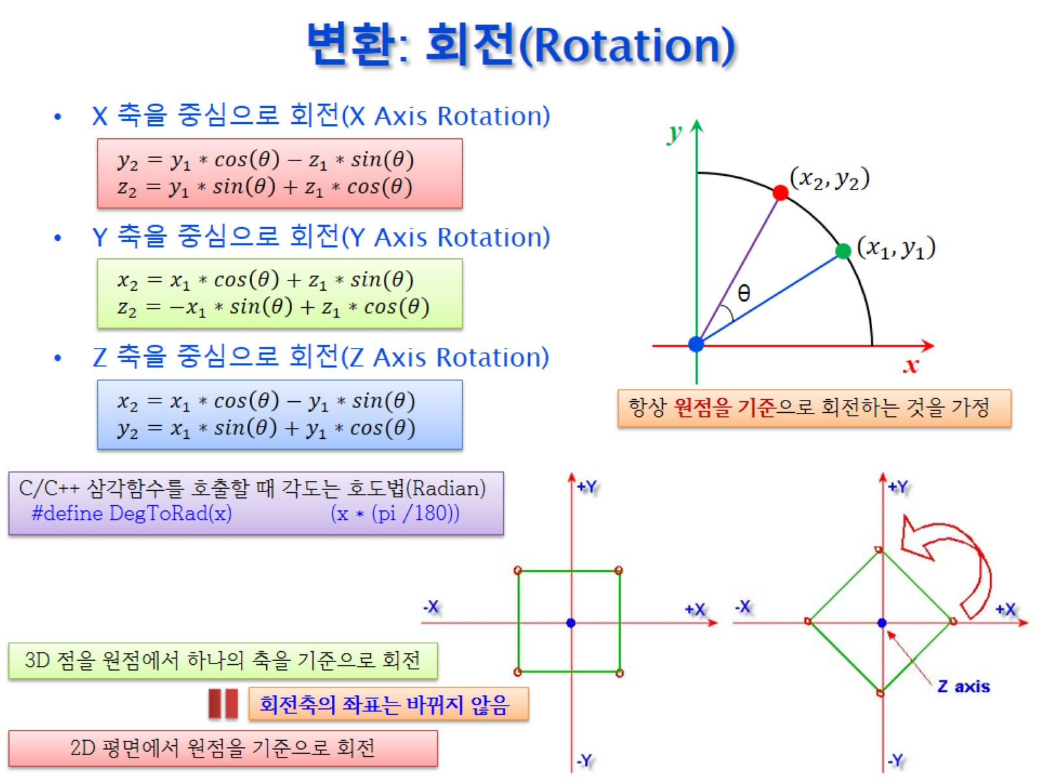
변환: 회전(Rotation)

Slide 34
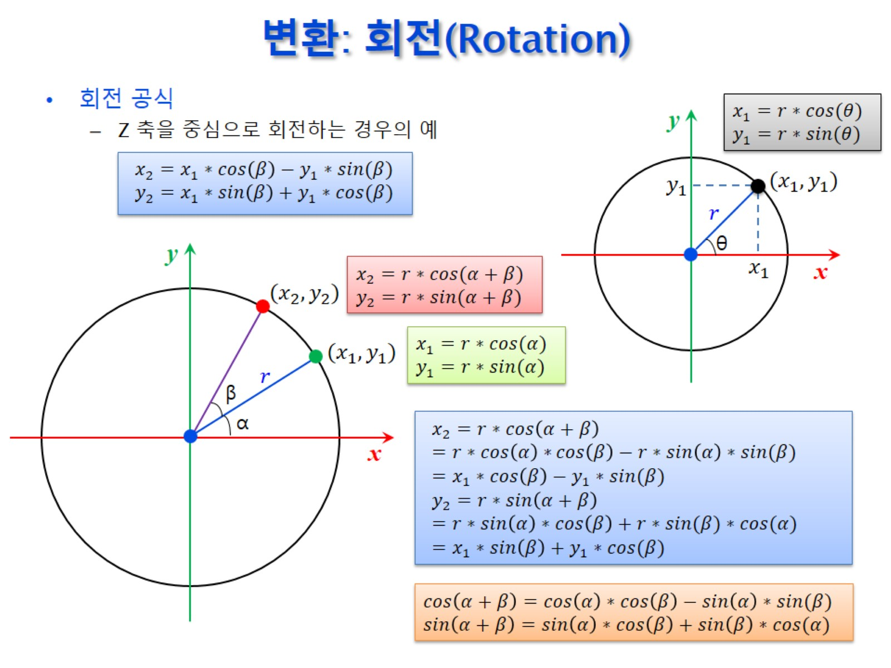
변환: 회전(Rotation)

Slide 35
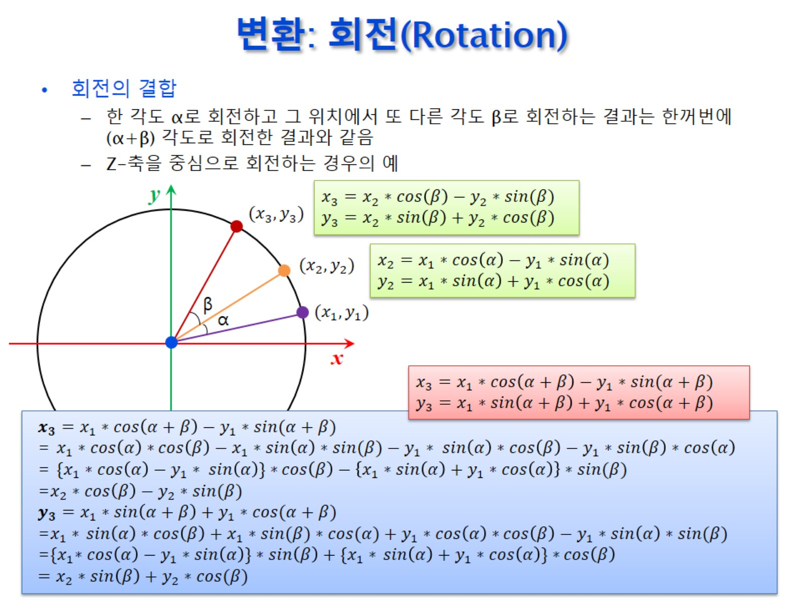
변환: 회전(Rotation)

Slide 36
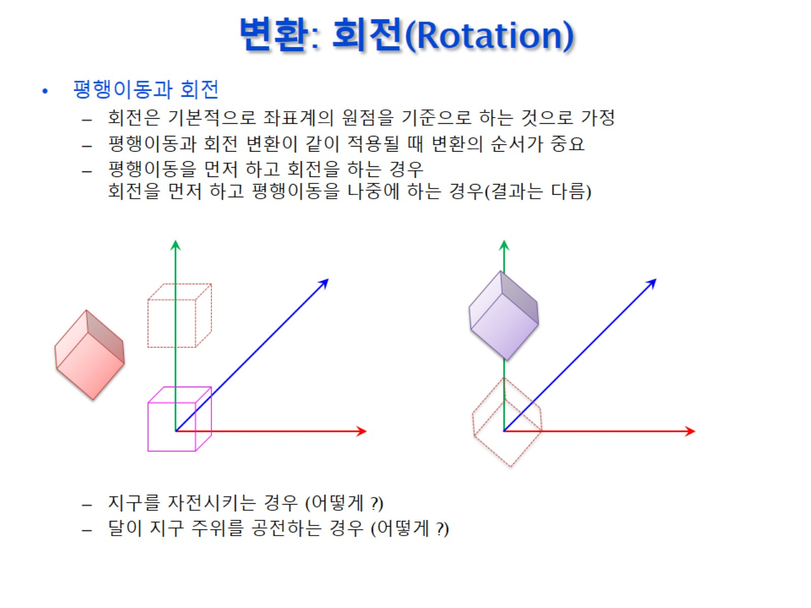
변환: 회전(Rotation)

Slide 37
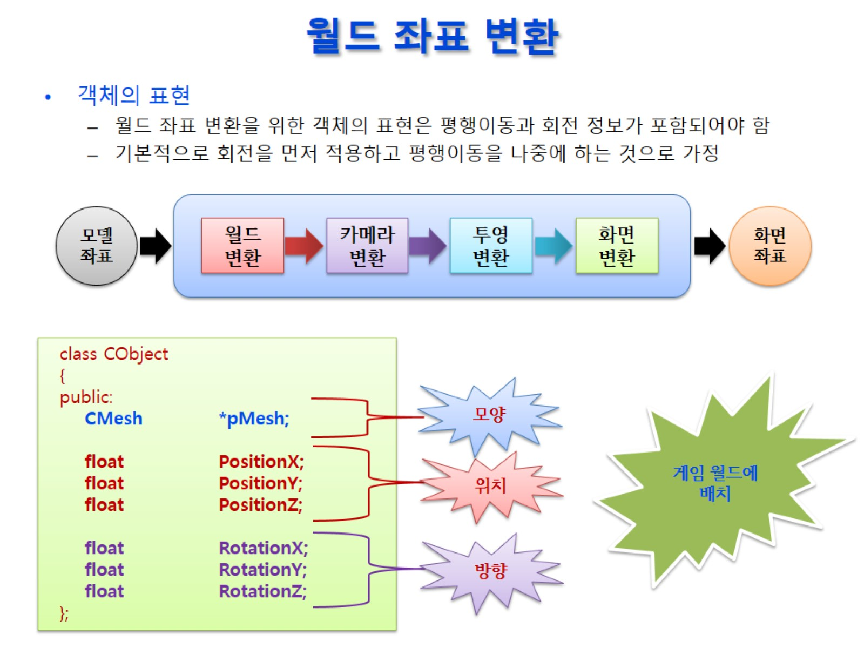
월드 좌표 변환

Slide 38
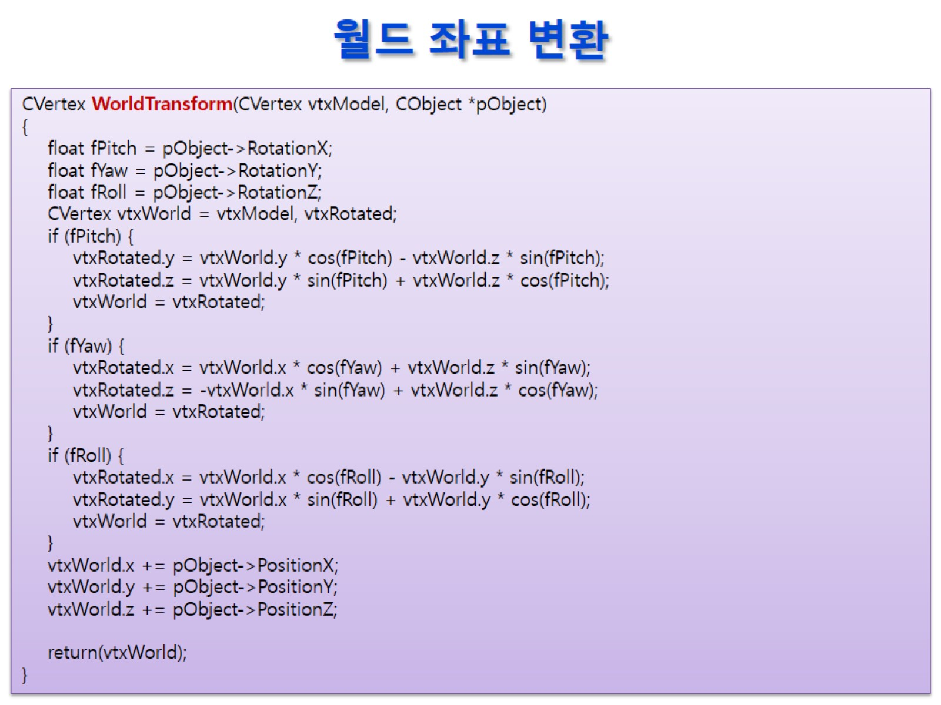
월드 좌표 변환

Slide 39
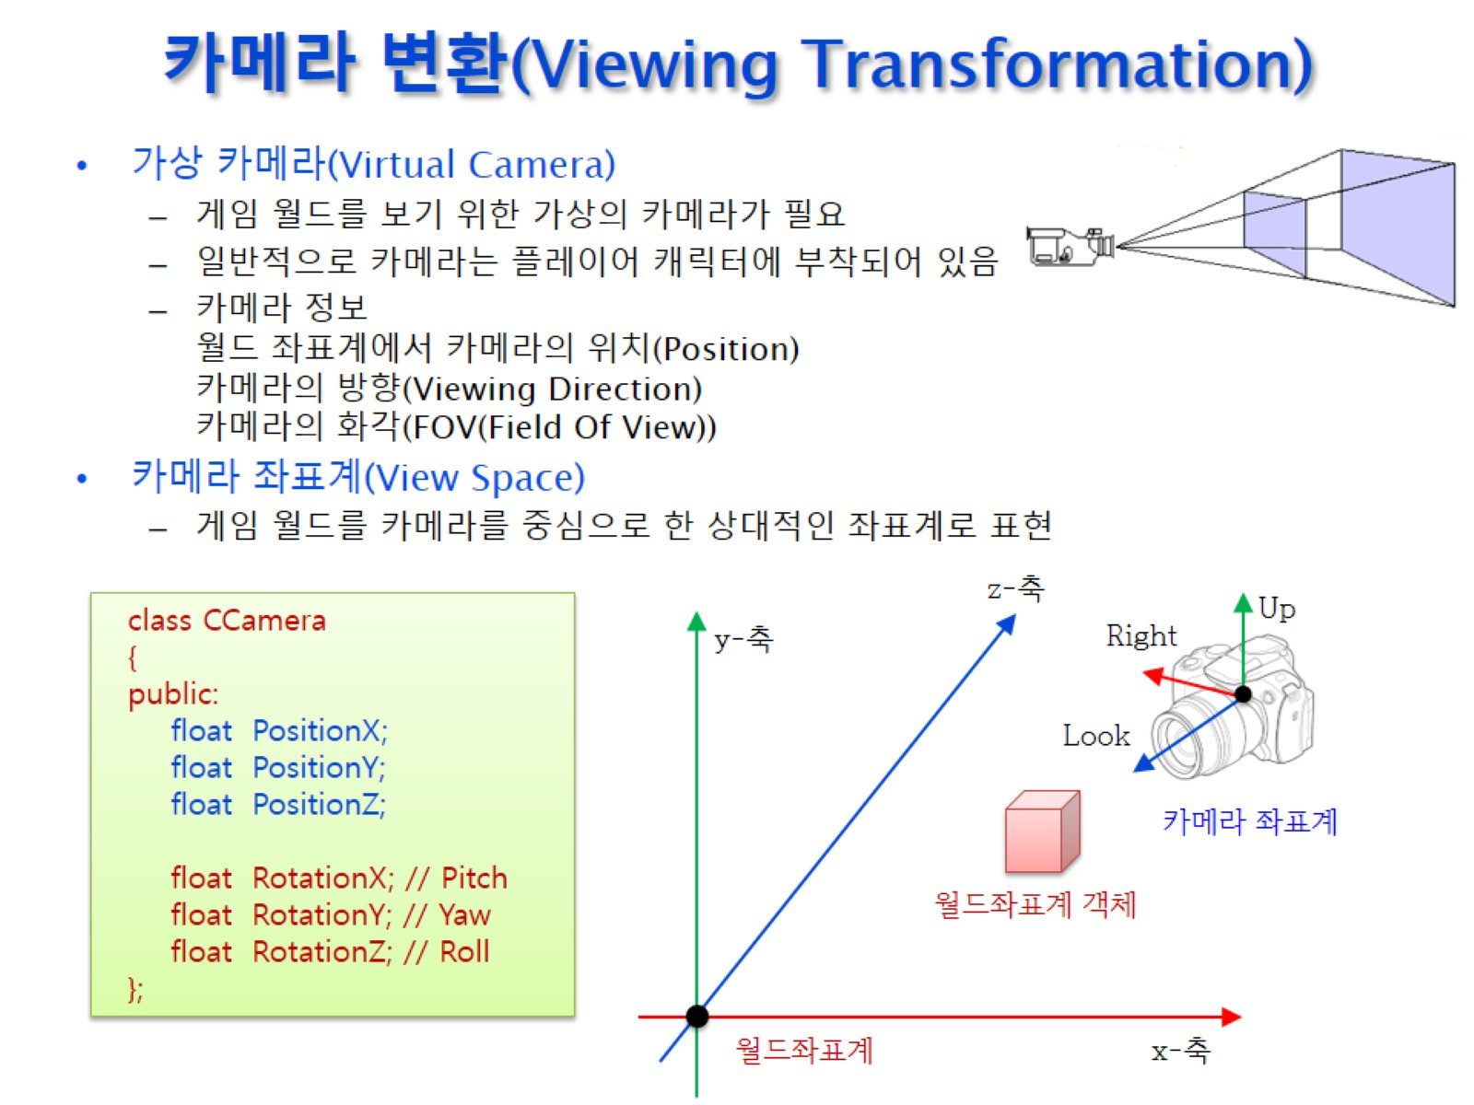
카메라 변환(Viewing Transformation)

Slide 40
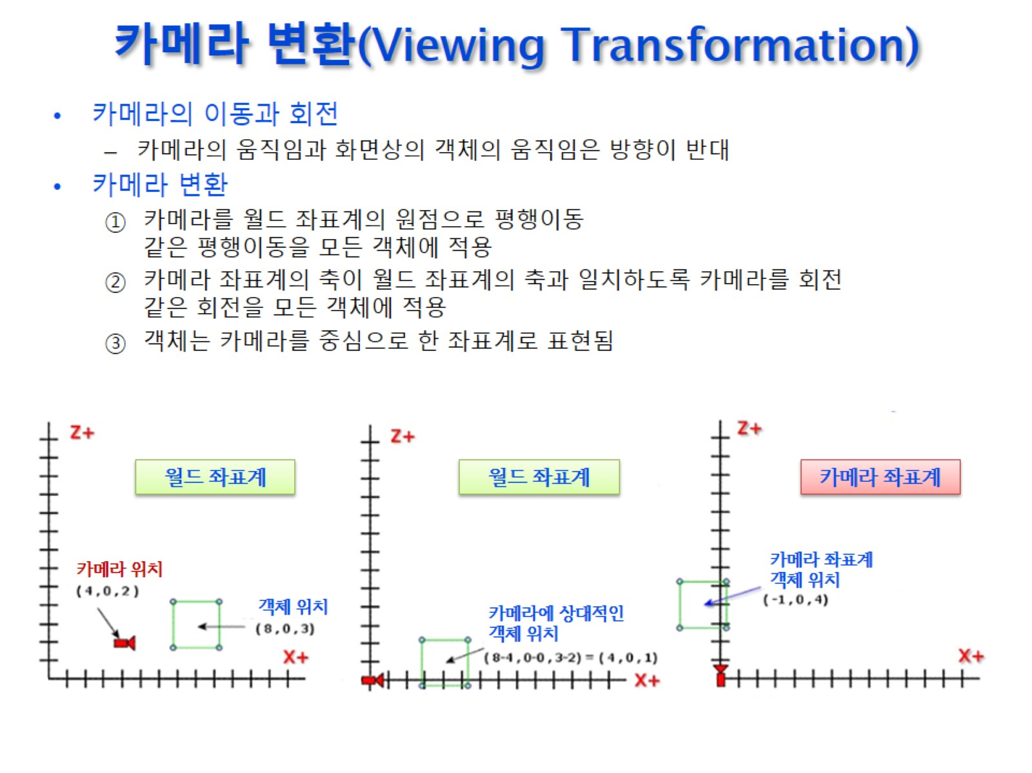
카메라 변환(Viewing Transformation)

Slide 41
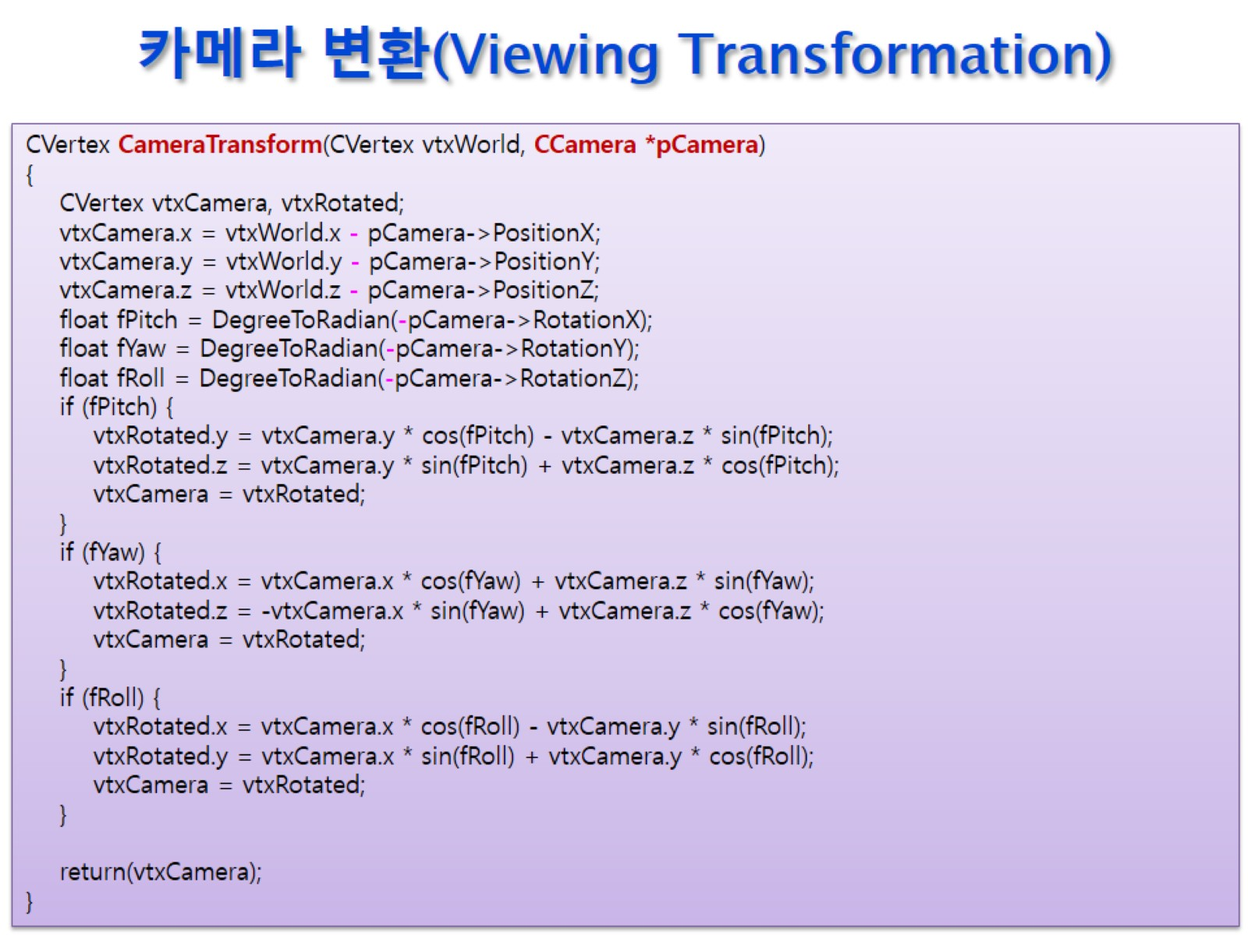
카메라 변환(Viewing Transformation)

Slide 42
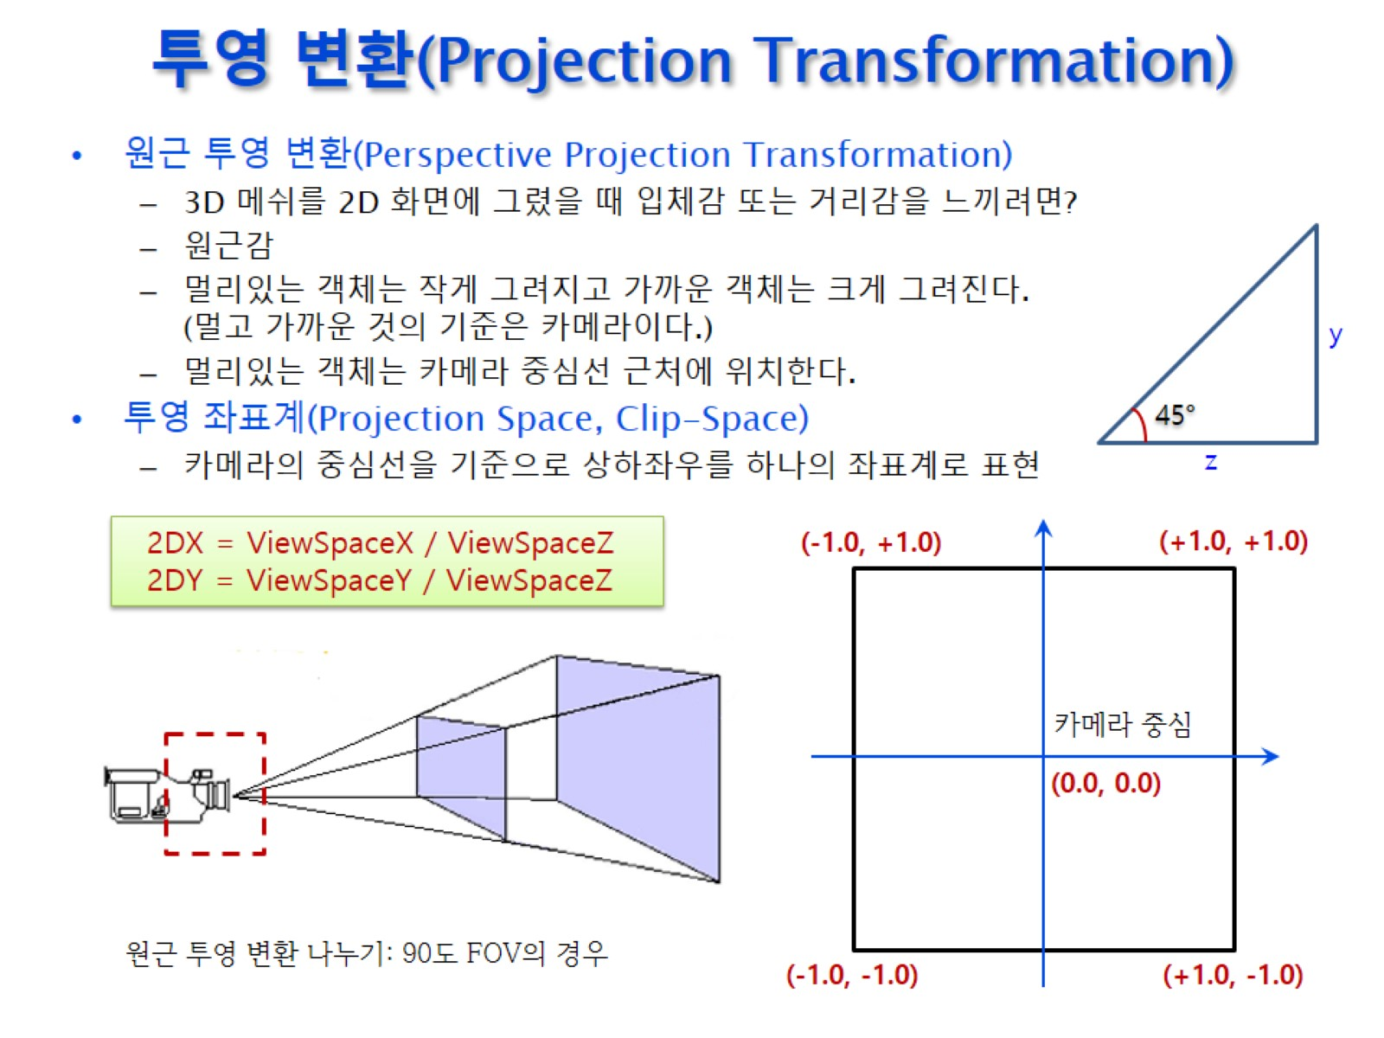
투영 변환(Projection Transformation)

Slide 43
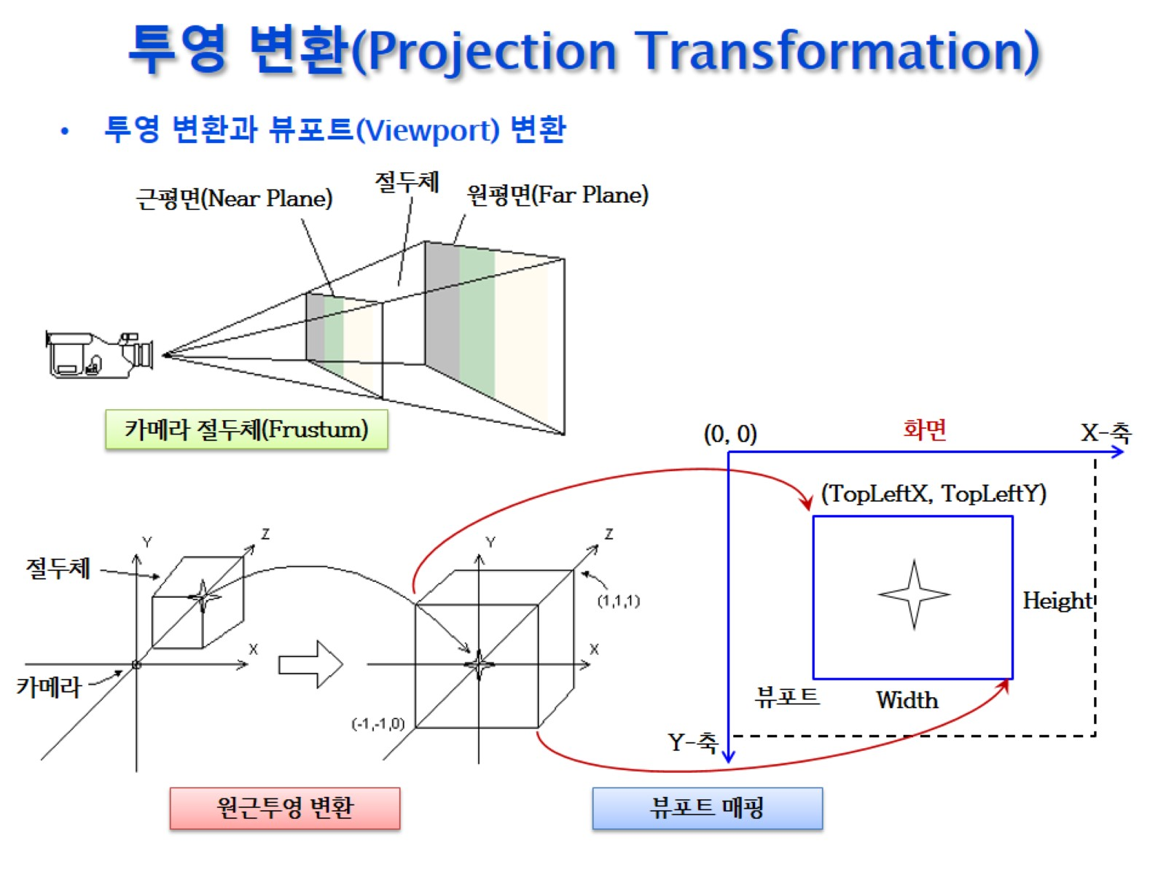
투영 변환(Projection Transformation)

Slide 44
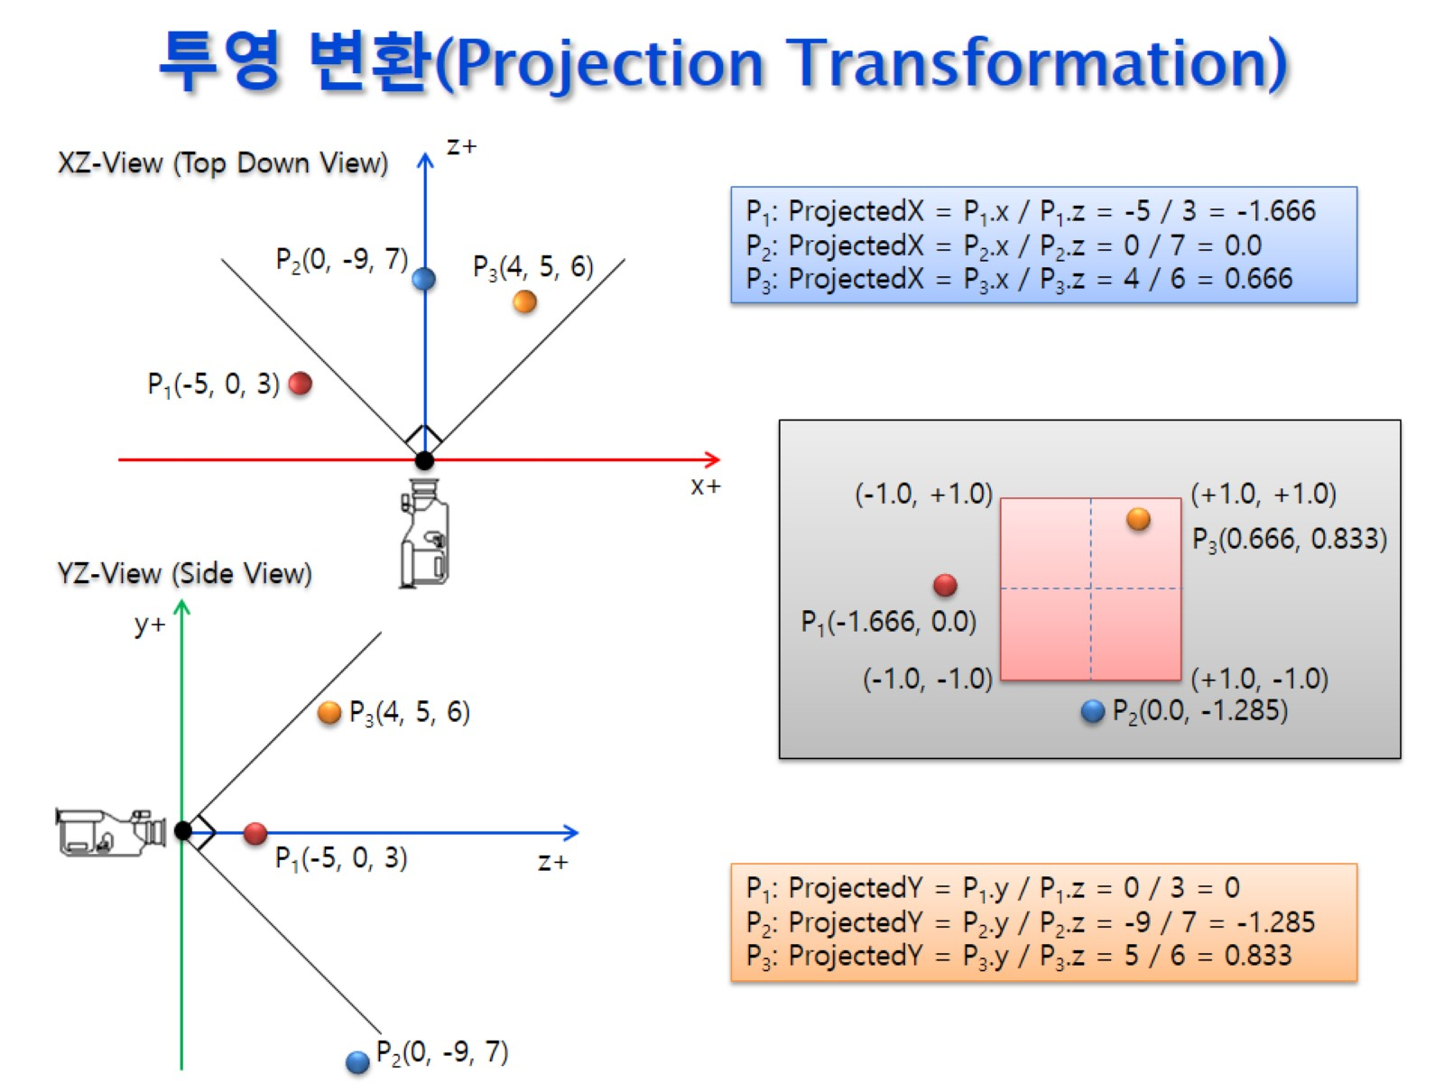
투영 변환(Projection Transformation)

Slide 45
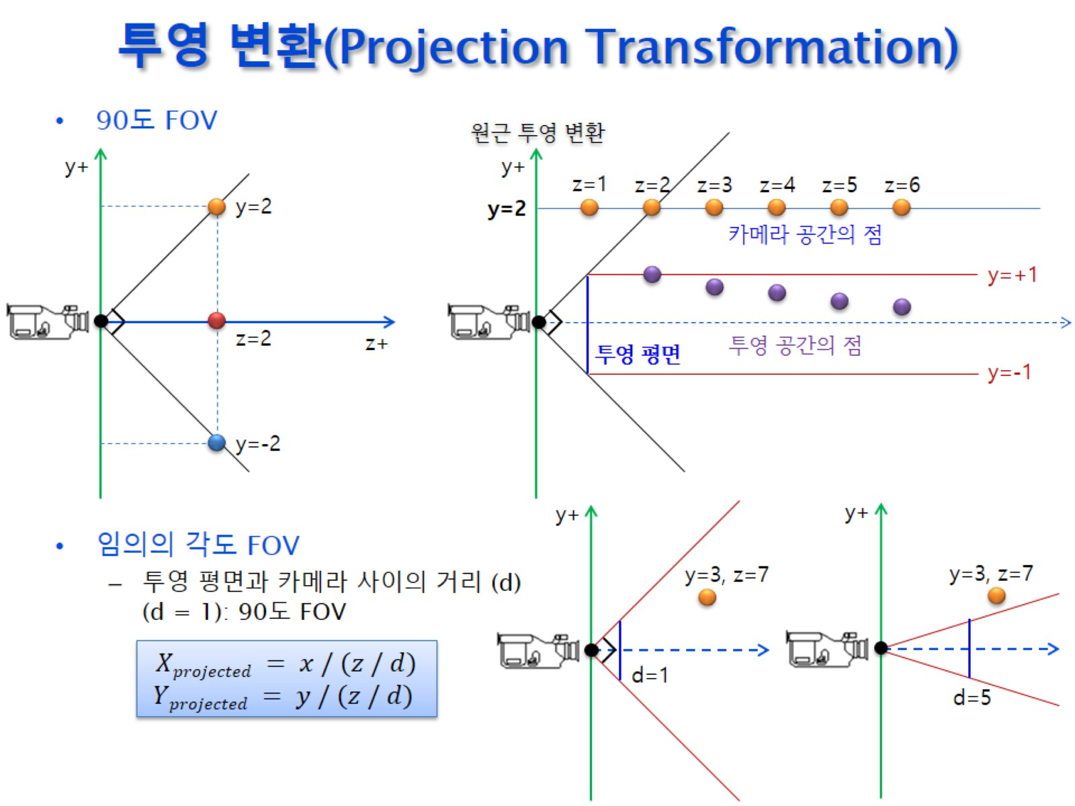
투영 변환(Projection Transformation)

Slide 46
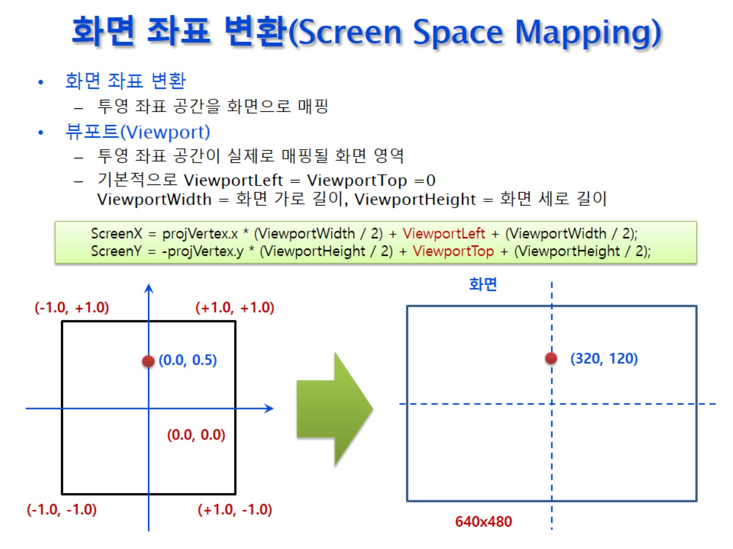
화면 좌표 변환(Screen Space Mapping)

Slide 47
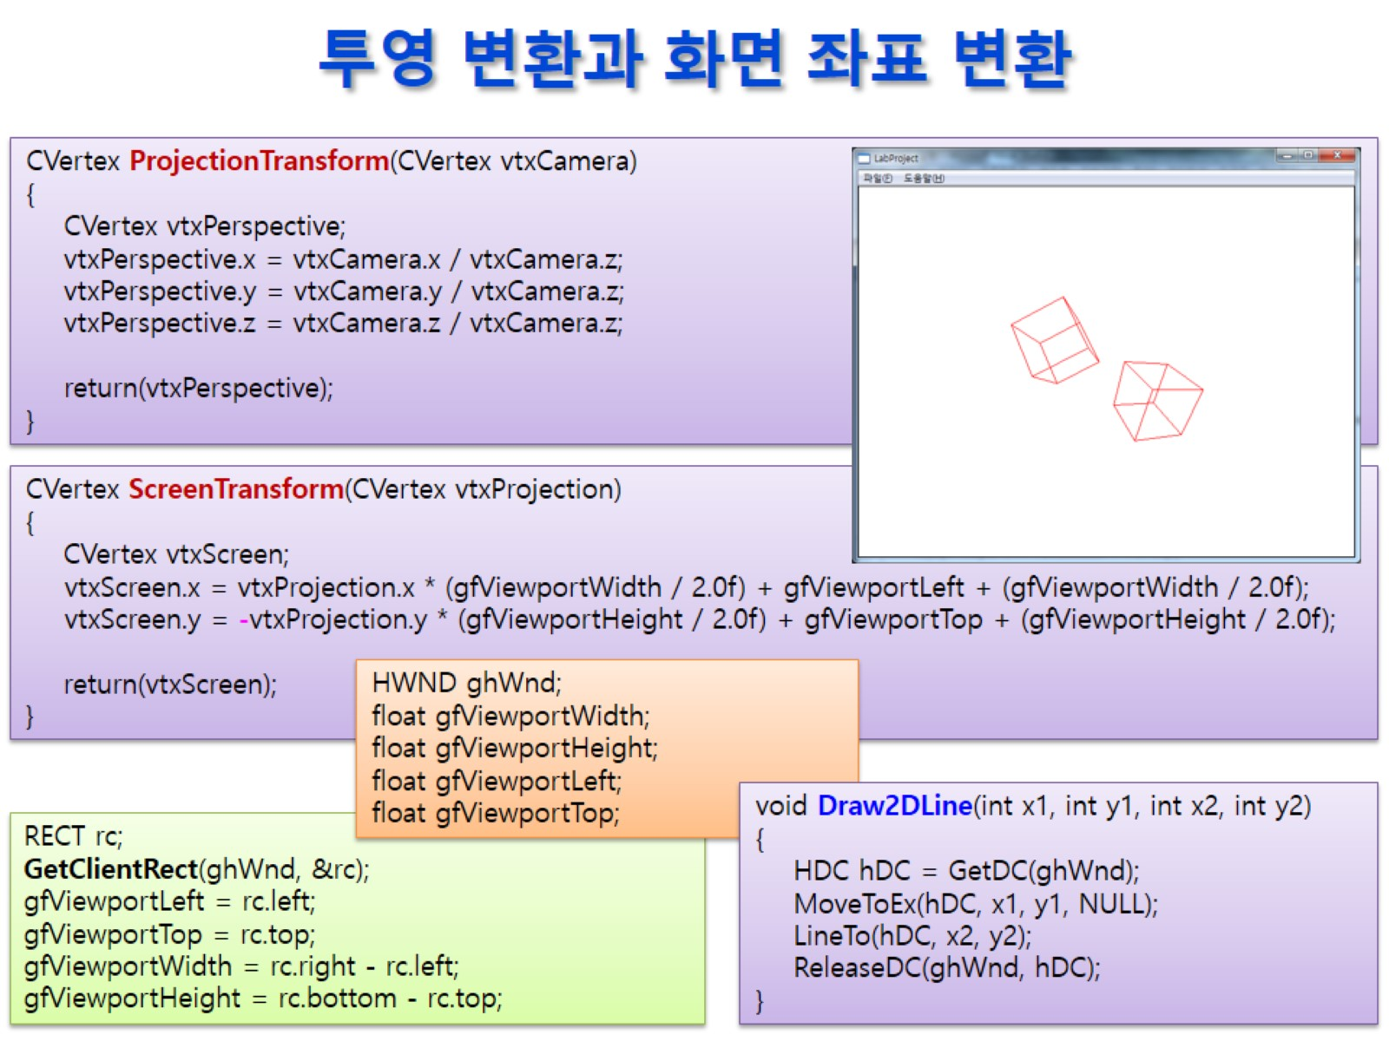
투영 변환과 화면 좌표 변환

Slide 48
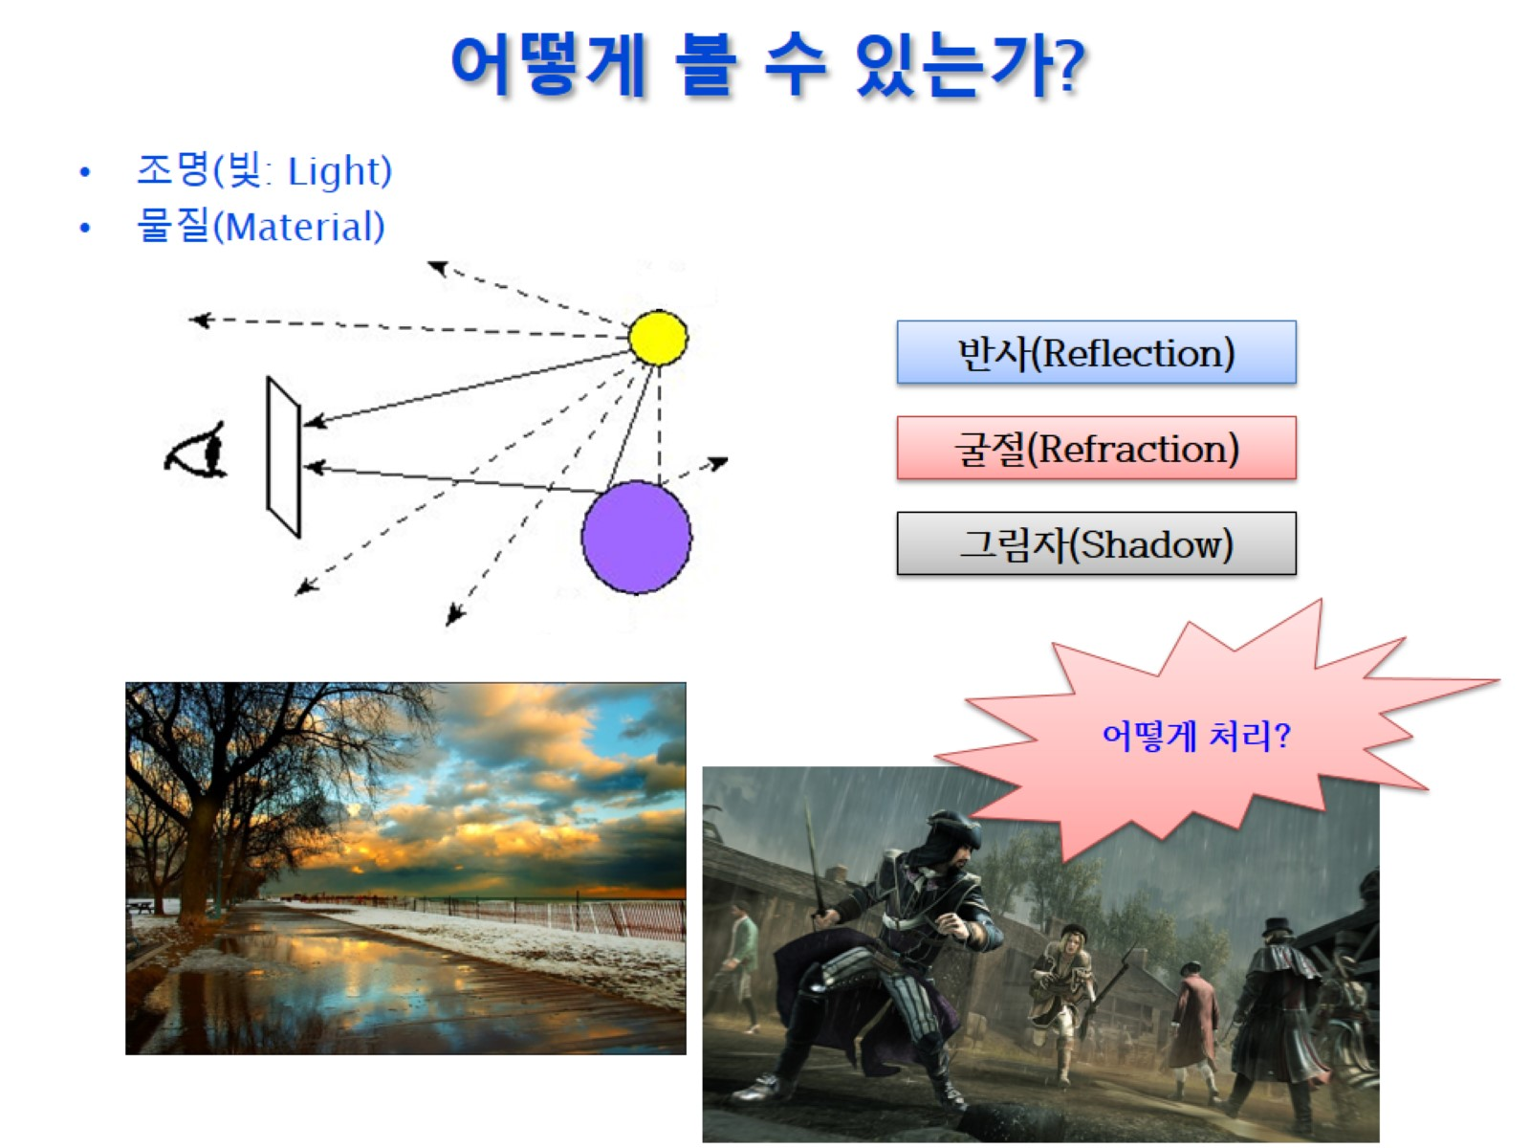
어떻게 볼 수 있는가?

Slide 49
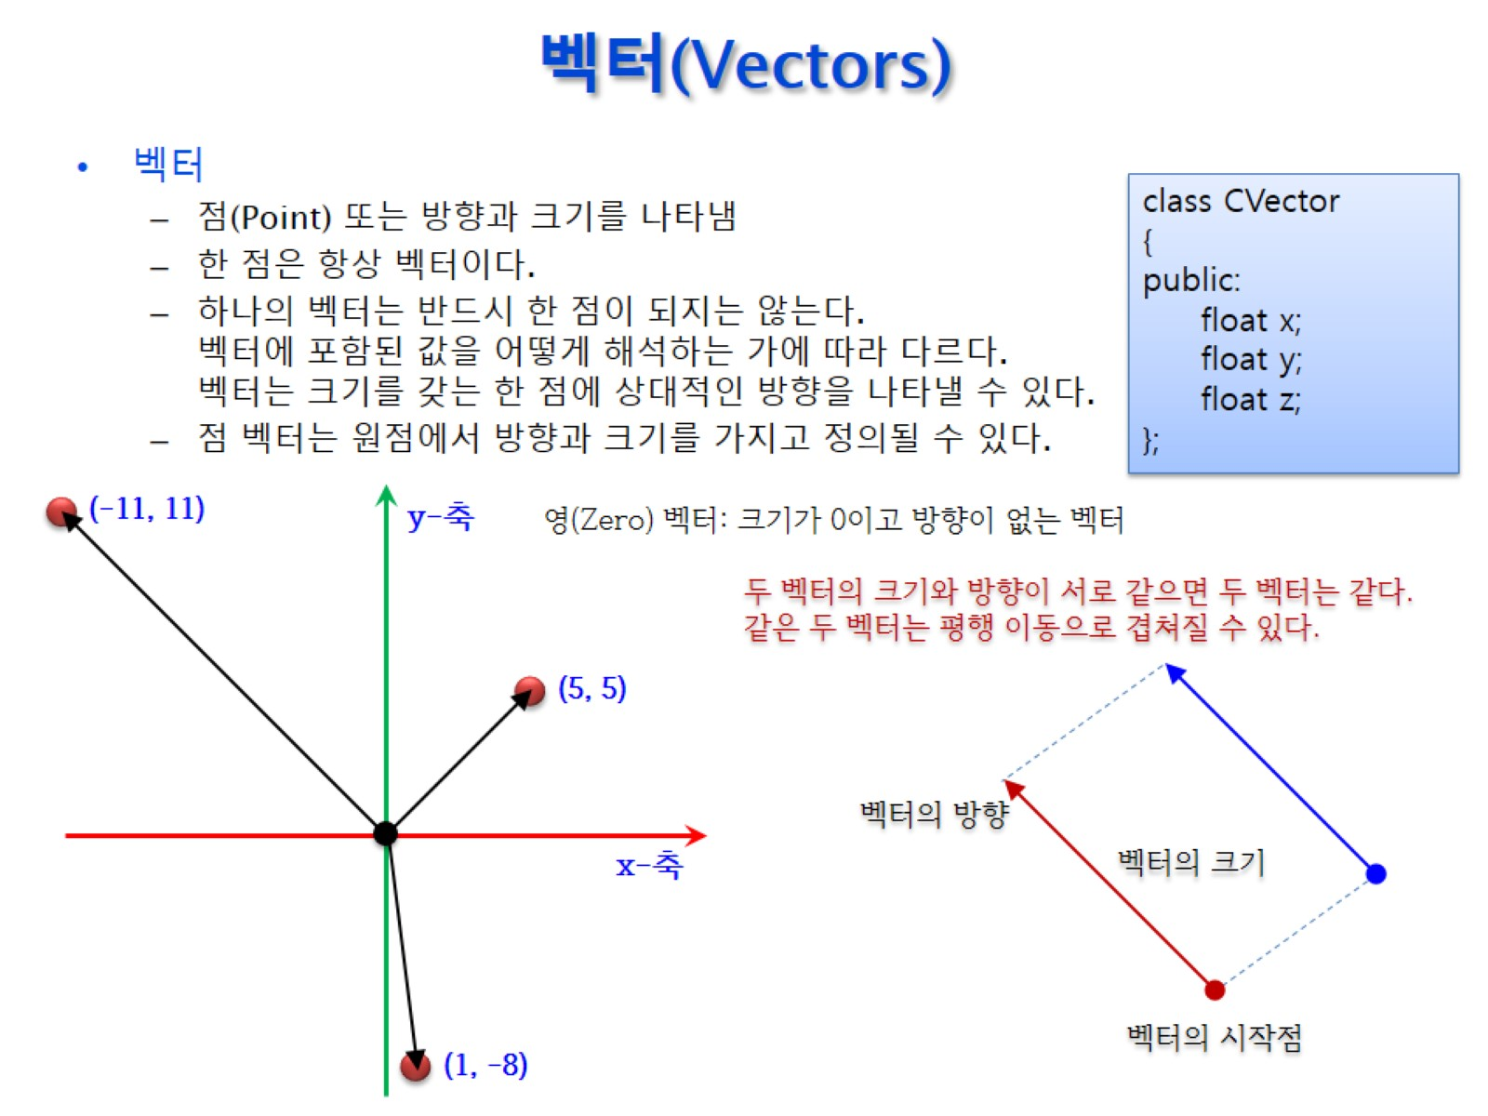
벡터(Vectors)

Slide 50
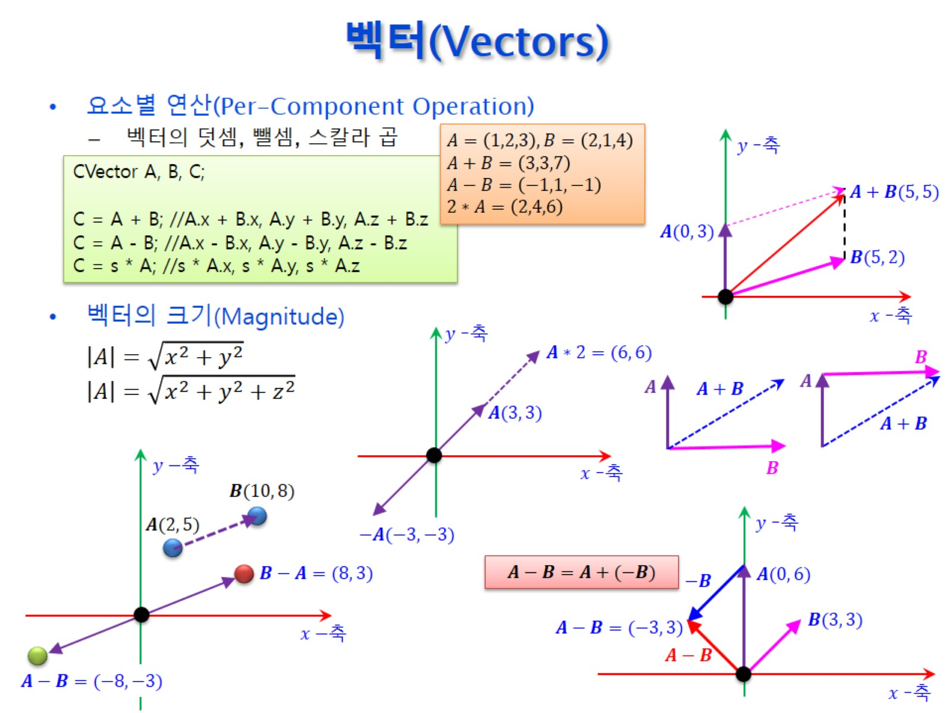
벡터(Vectors)

Slide 51
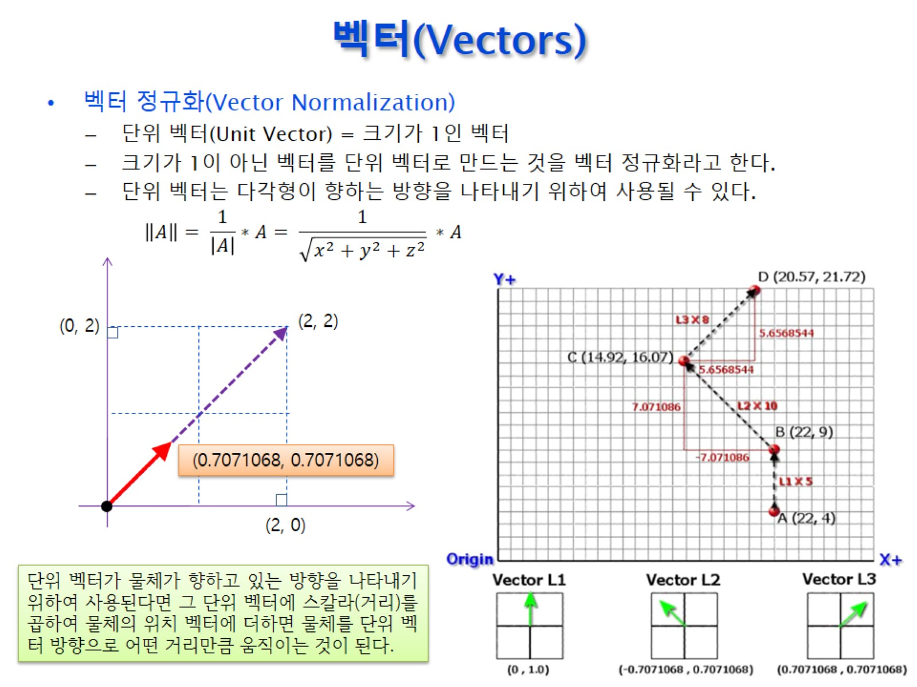
벡터(Vectors)

Slide 52

벡터(Vectors)

Slide 53

벡터(Vectors)

Slide 54

Quiz

Slide 55

벡터(Vectors)

Slide 56

벡터(Vectors)

Slide 57

벡터(Vectors)

Slide 58

벡터(Vectors)

Slide 59

평면(Plane)

Slide 60

평면(Plane)

Slide 61

평면(Plane)

Slide 62

평면(Plane)

Slide 63

평면(Plane)

Slide 64

평면(Plane)

Slide 65

평면(Plane)

Slide 66

평면(Plane)

Slide 67

평면(Plane)

Slide 68

행렬(Matrix)

Slide 69

행렬(Matrix)

Slide 70

행렬(Matrix)

Slide 71

행렬(Matrix)

Slide 72

행렬(Matrix)

Slide 73

행렬(Matrix)

Slide 74

행렬(Matrix)

Slide 75

행렬(Matrix)

Slide 76

동차 좌표계(Homogeneous Coordinate)

Slide 77

행렬(Matrix)

Slide 78

행렬(Matrix)

Slide 79

행렬(Matrix)

Slide 80

행렬(Matrix)

Slide 81

월드 변환 행렬(World Matrix)

Slide 82

월드 변환 행렬(World Matrix)

Slide 83

월드 변환 행렬(World Matrix)

Slide 84

카메라 변환 행렬(View Matrix)

Slide 85

카메라 변환 행렬(View Matrix)

Slide 86

카메라 변환 행렬(View Matrix)

Slide 87

카메라 변환 행렬(View Matrix)

Slide 88

변환 행렬(Transform Matrix)

Slide 89

원근 투영(Perspective Projection) 변환 행렬

Slide 90

원근 투영(Perspective Projection) 변환 행렬

Slide 91

원근 투영(Perspective Projection) 변환 행렬

Slide 92

원근 투영(Perspective Projection) 변환 행렬

Slide 93

원근 투영(Perspective Projection) 변환 행렬

Slide 94

D3DXMatrixPerspectiveFovLH

Slide 95

D3DXMatrixPerspectiveLH

Slide 96

D3DXMatrixPerspectiveFovLH

Slide 97

화면 좌표 변환 행렬

Slide 98

화면 좌표 변환 행렬

Slide 99

화면 좌표 변환 행렬

Slide 100

D3DXMatrixPerspectiveFovLH

Slide 101

화면 좌표 변환 행렬

Slide 102

Quiz

